Slide 1
Analyse hebdomadaire par Pays
Belgique
En quelques mots...
 | Top Volume | Top Progression | Top Potentiel
Campagne | Alsace (FR),Provence (FR),Normandie (FR) | Languedoc Roussillon (FR),Perigord (FR),Chantilly (FR) | Languedoc Roussillon (FR),Drome (FR),Perigord (FR)
Littoral | Nice (FR),Ars en Ré (FR),Le Cap d Agde (FR) | Deauville (FR),Carnac (FR),Le Grau du Roi (FR) | La Baule Escoublac (FR),Le Grau du Roi (FR),Carnac (FR)
Montagne | Alpe d Huez (FR),Chamonix (FR),Valloire (FR) | Les Gets (FR),Val Thorens (FR),Grand Bornand (FR) | Alpe d Huez (FR),La Plagne (FR),Valloire (FR)
OutreMer | Réunion (RE),Tahiti (PF),Guadeloupe (GP) | Mayotte (YT),Saint Martin (ile d Amérique du nord) (MF),Tahiti (PF) | Mayotte (YT),Saint Martin (ile d Amérique du nord) (MF),Tahiti (PF)
Urbain | Paris (FR),Lille (FR),Nice (FR) | Tours (FR),Lille (FR),Avignon (FR) | Paris (FR),Lille (FR),Lyon (FR)

Slide 2
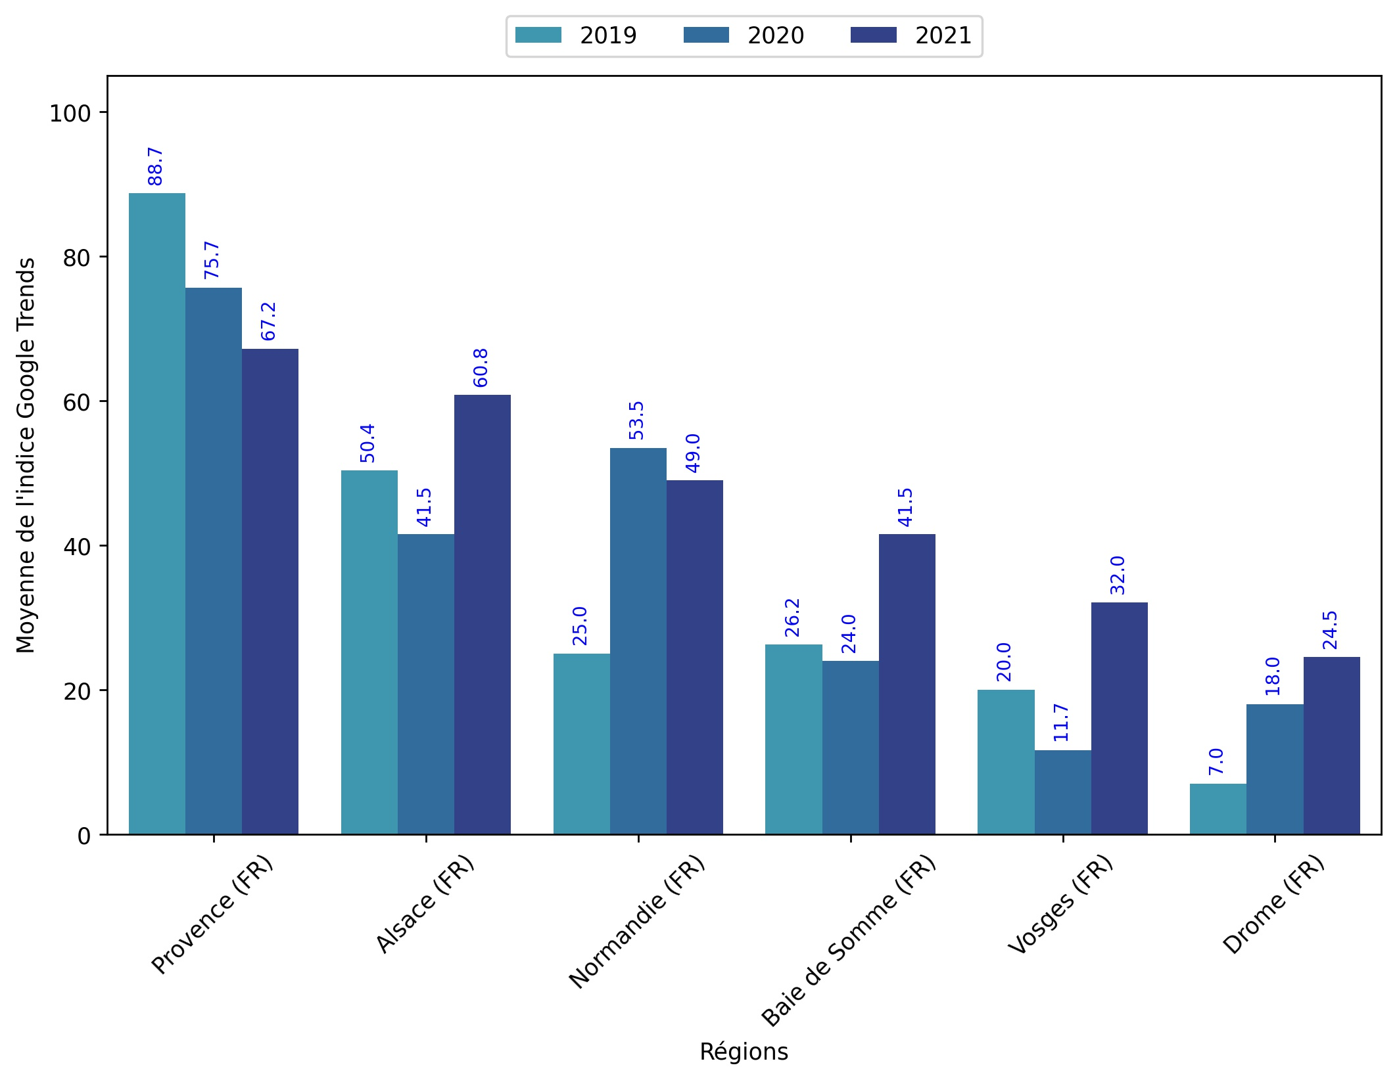
Indice hebdomadaire des tendances de recherches . Rubrique Campagne

Slide 3
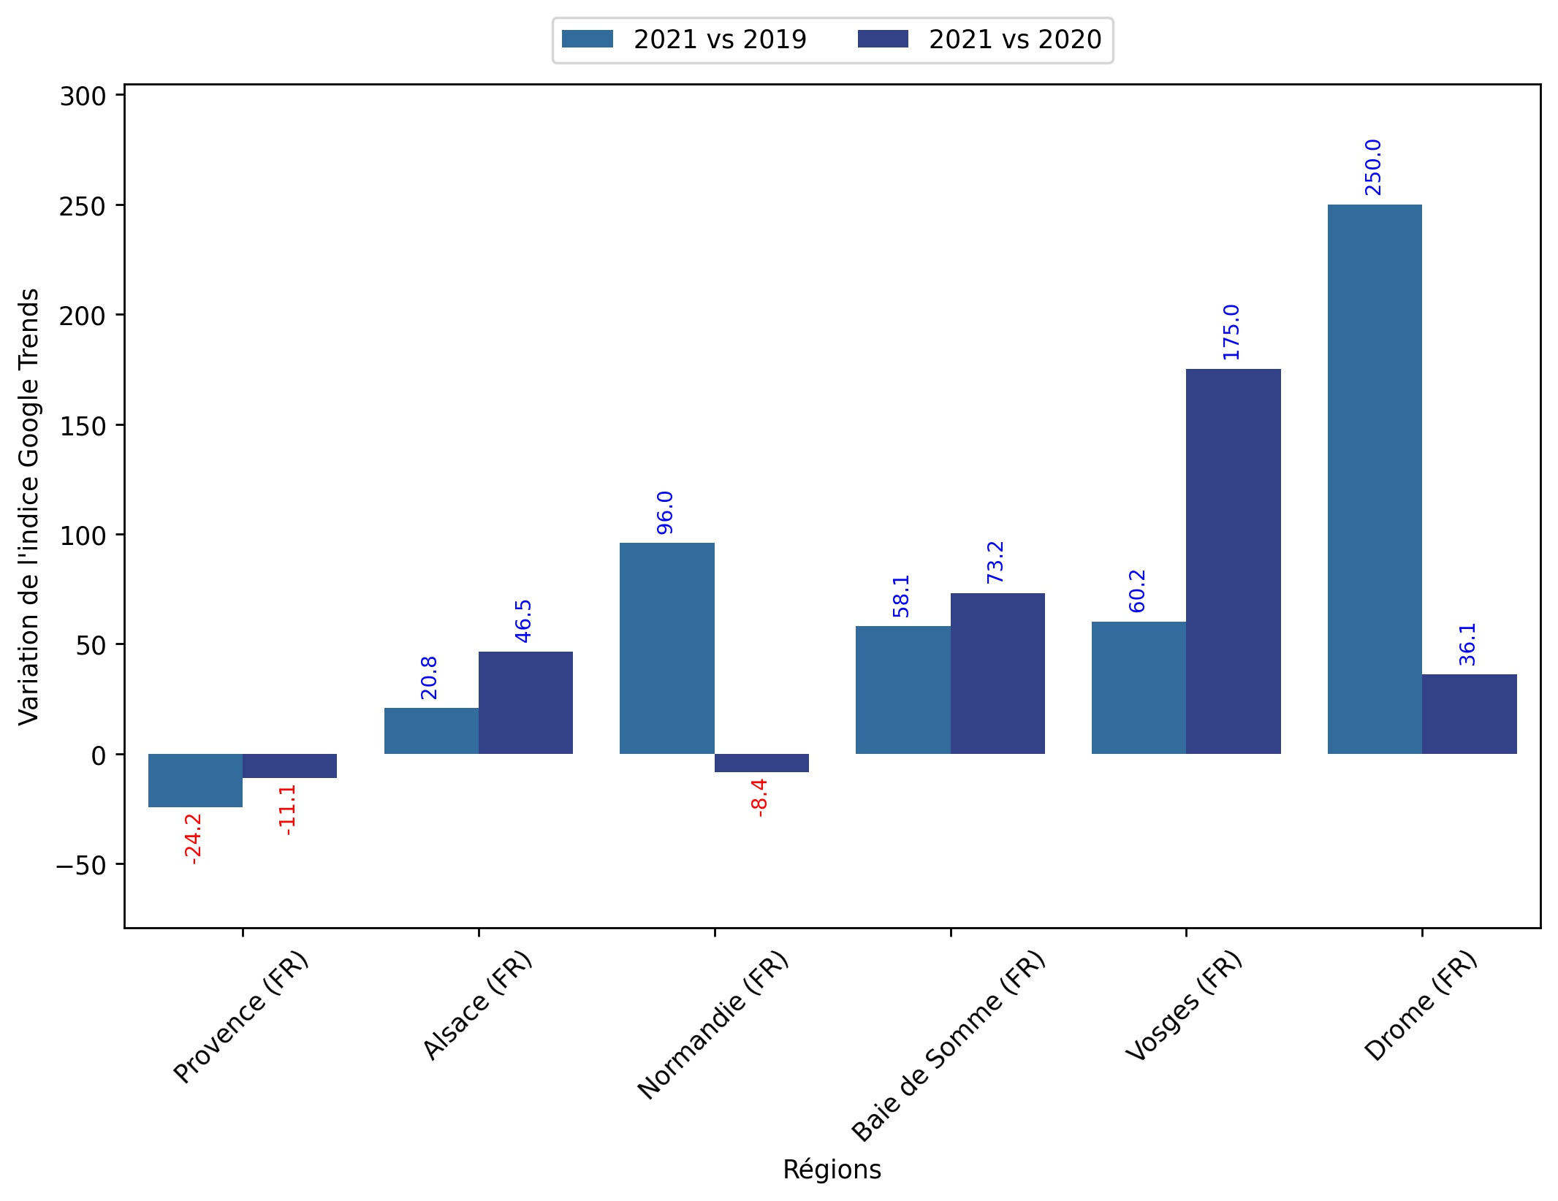
Indice hebdomadaire des tendances de recherches . Rubrique Campagne

Slide 4
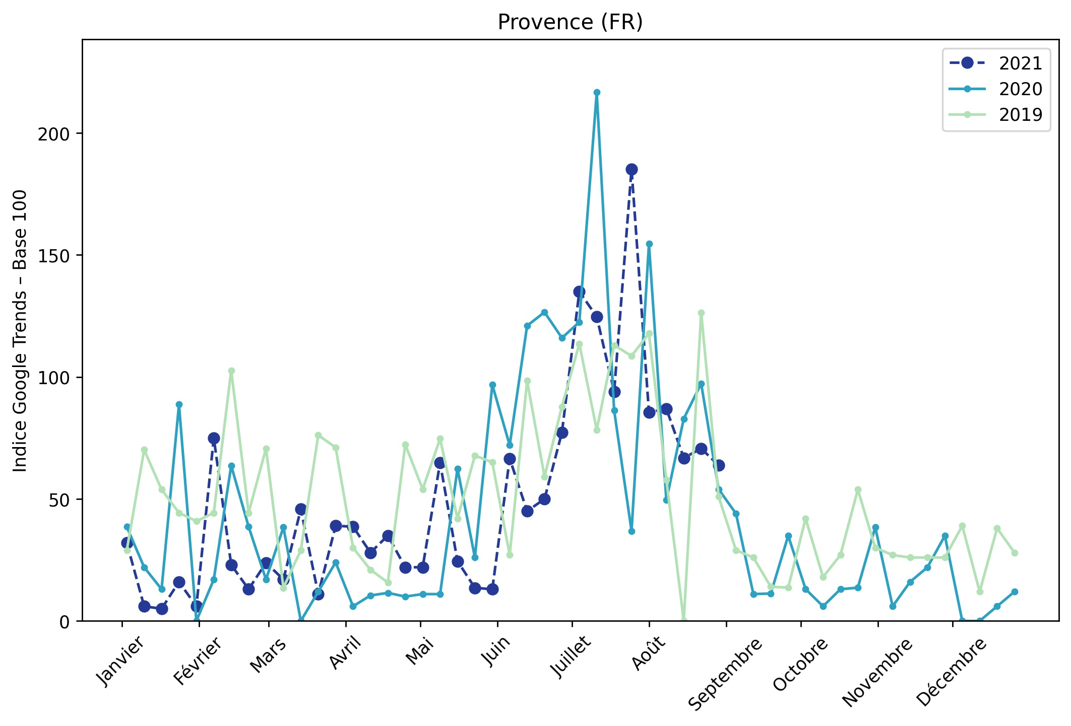
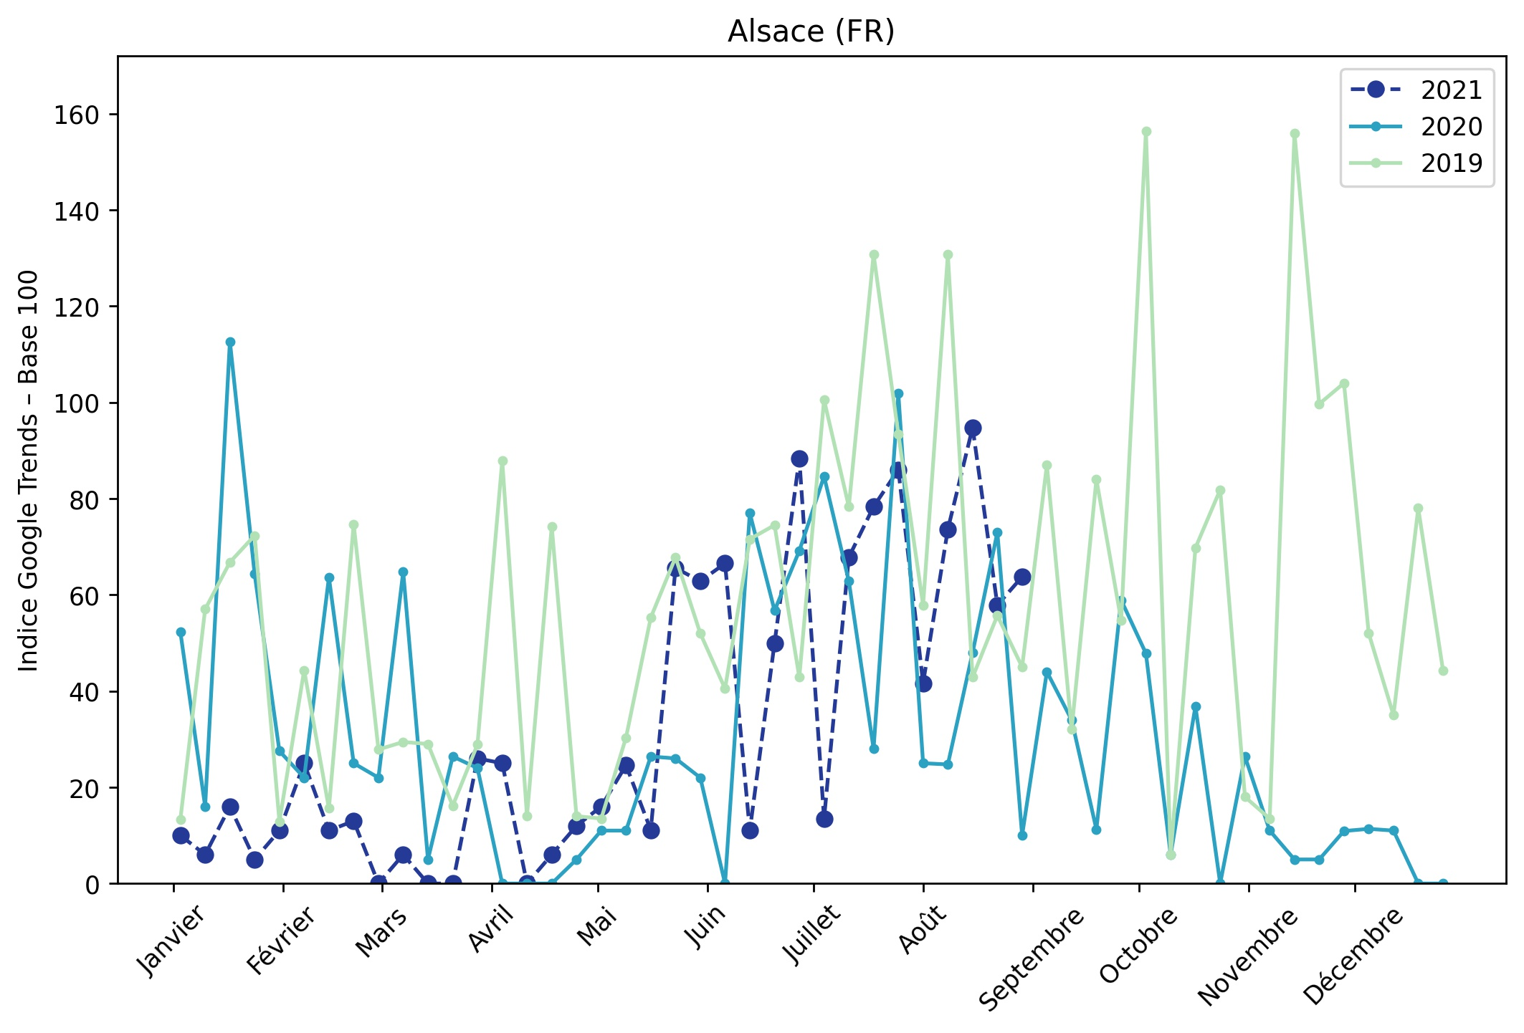
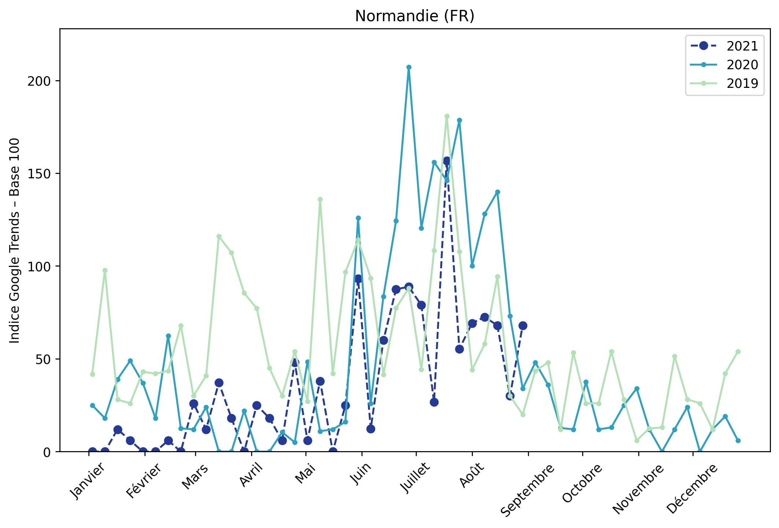
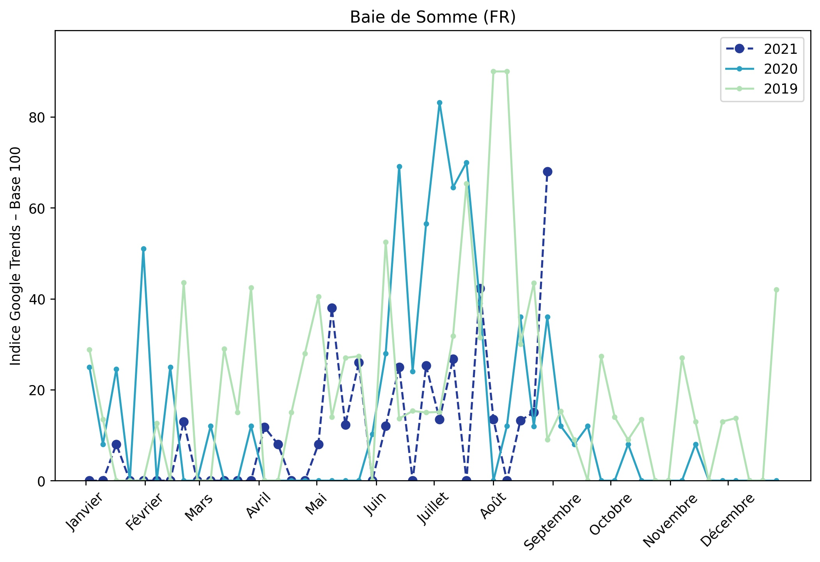
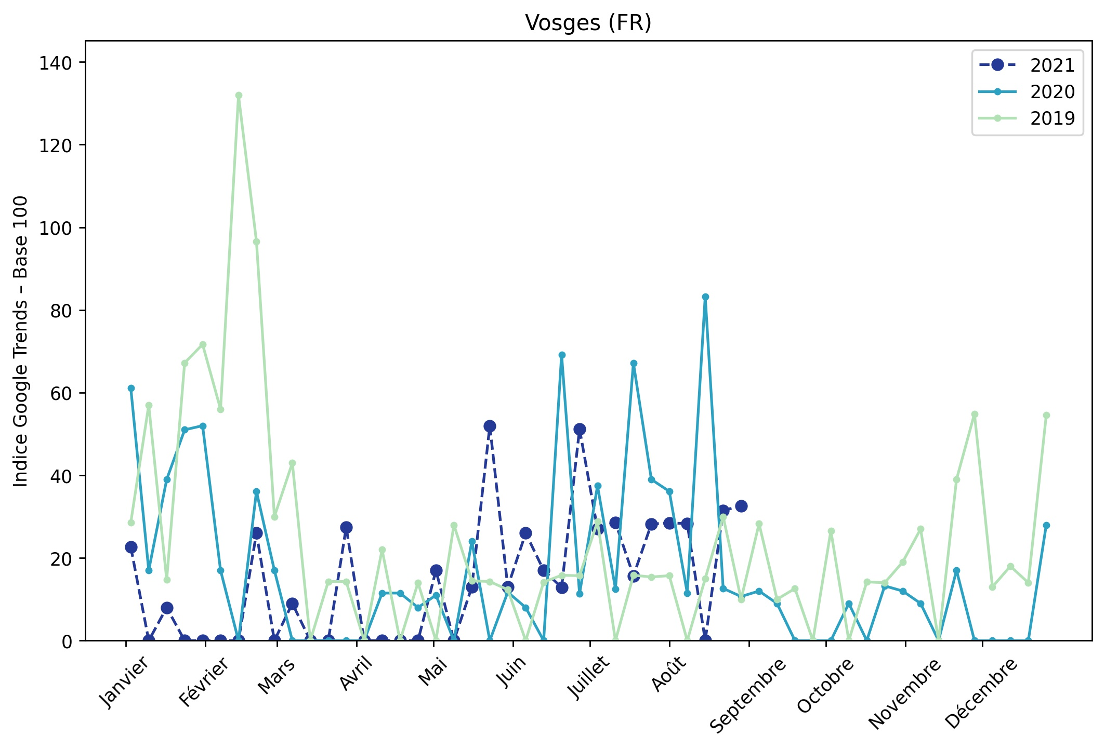
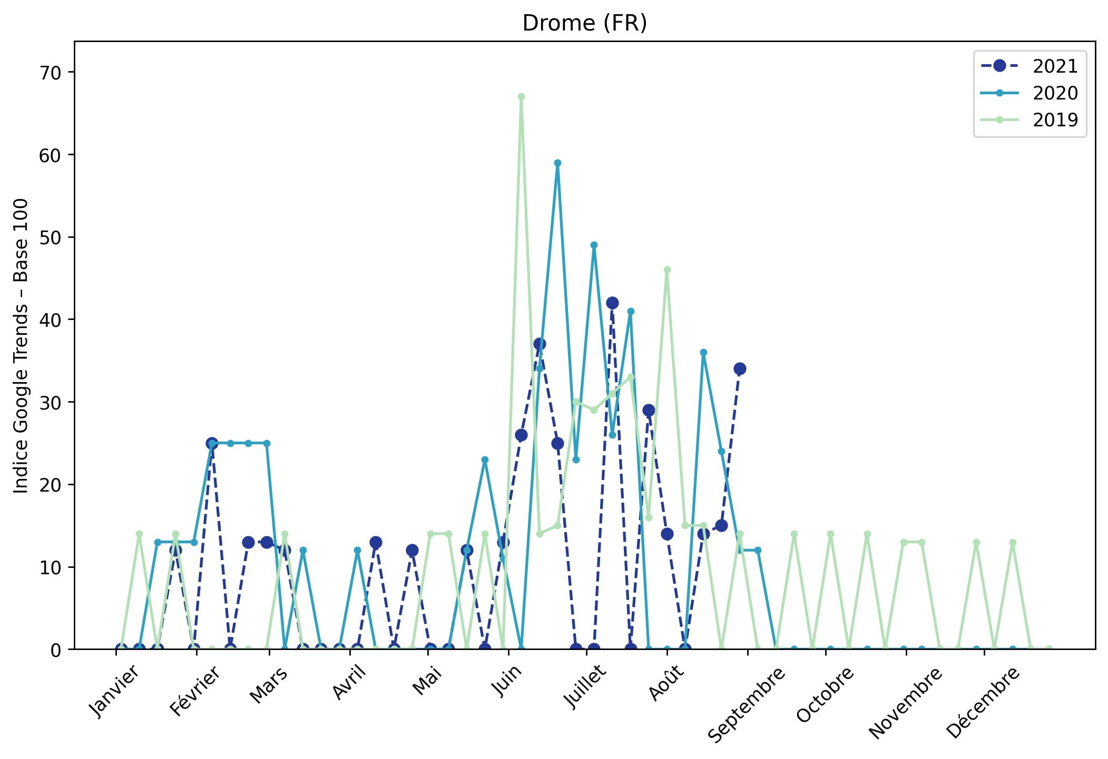
Indice hebdomadaire des tendances de recherches . Rubrique Campagne

Slide 5
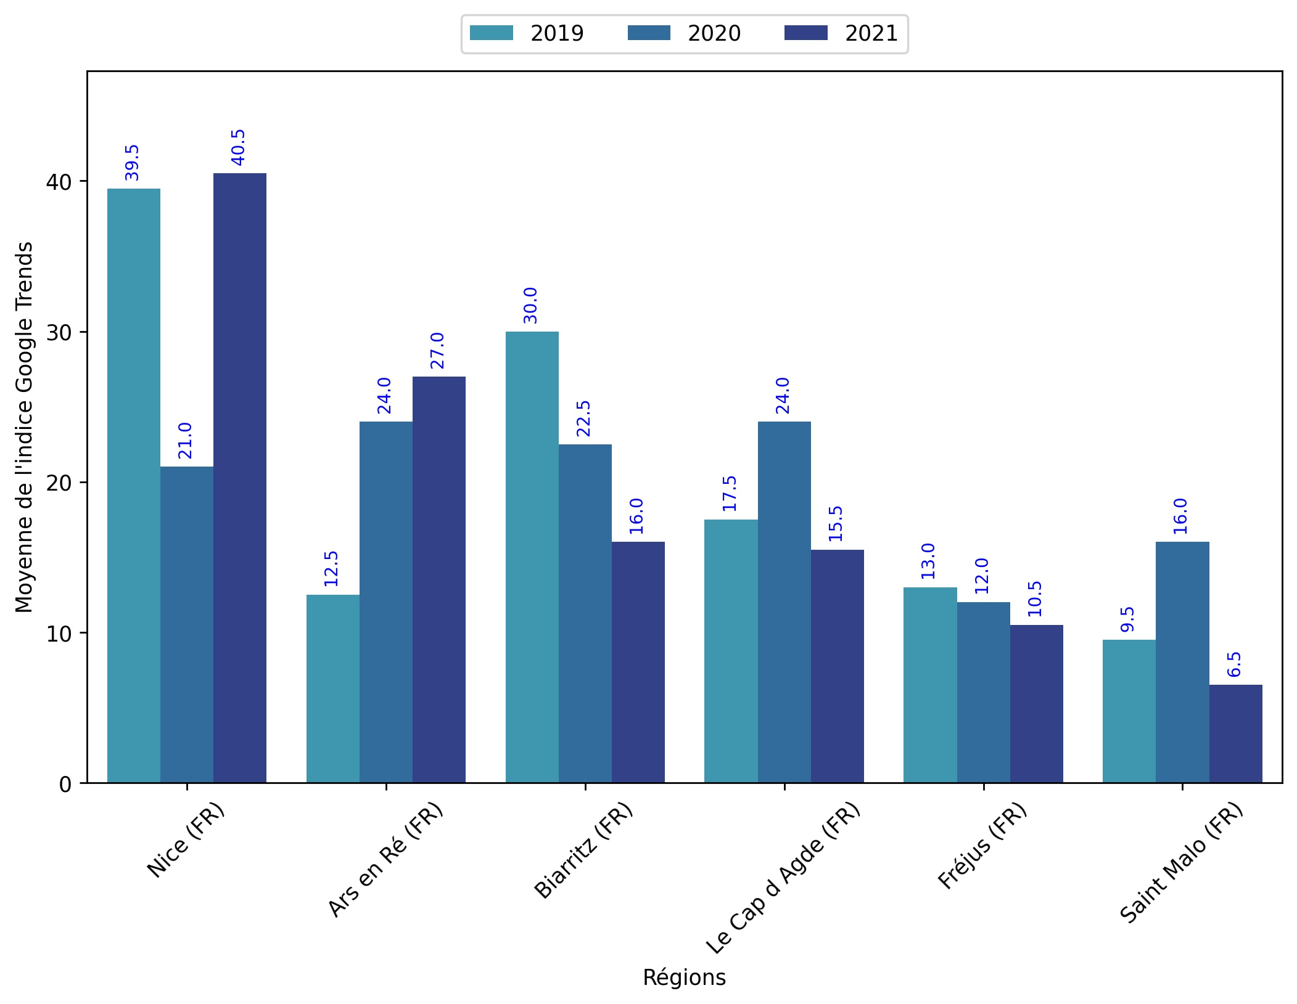
Indice hebdomadaire des tendances de recherches . Rubrique Littoral

Slide 6
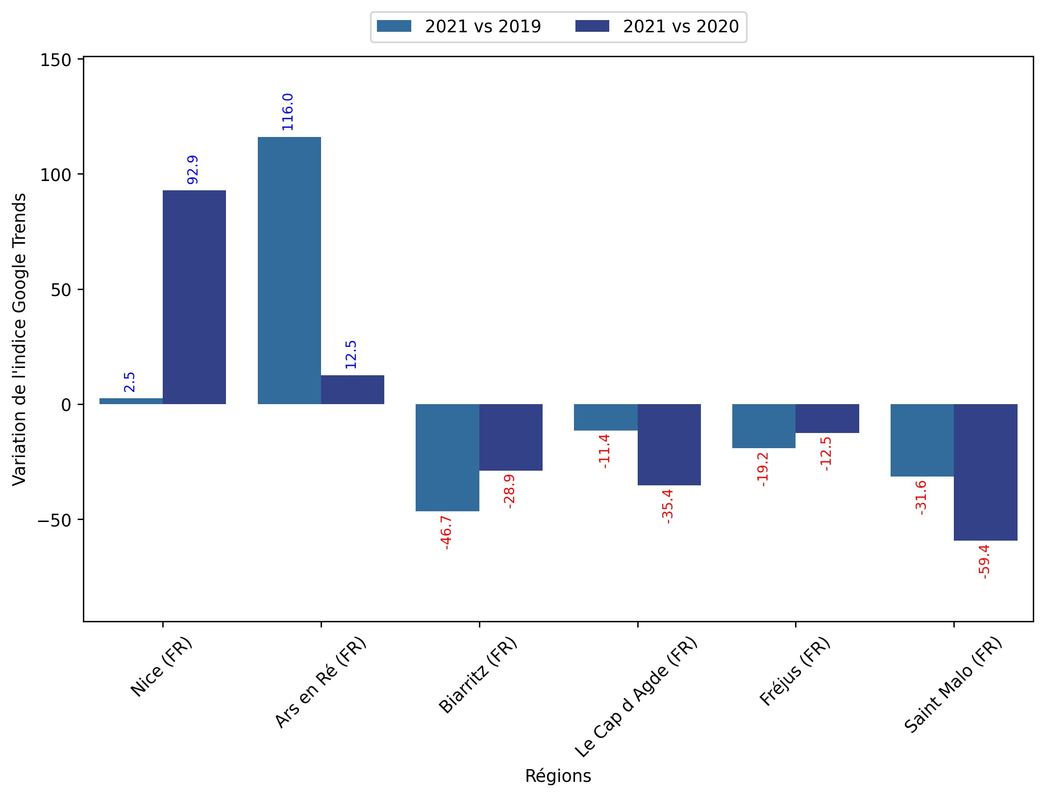
Indice hebdomadaire des tendances de recherches . Rubrique Littoral

Slide 7
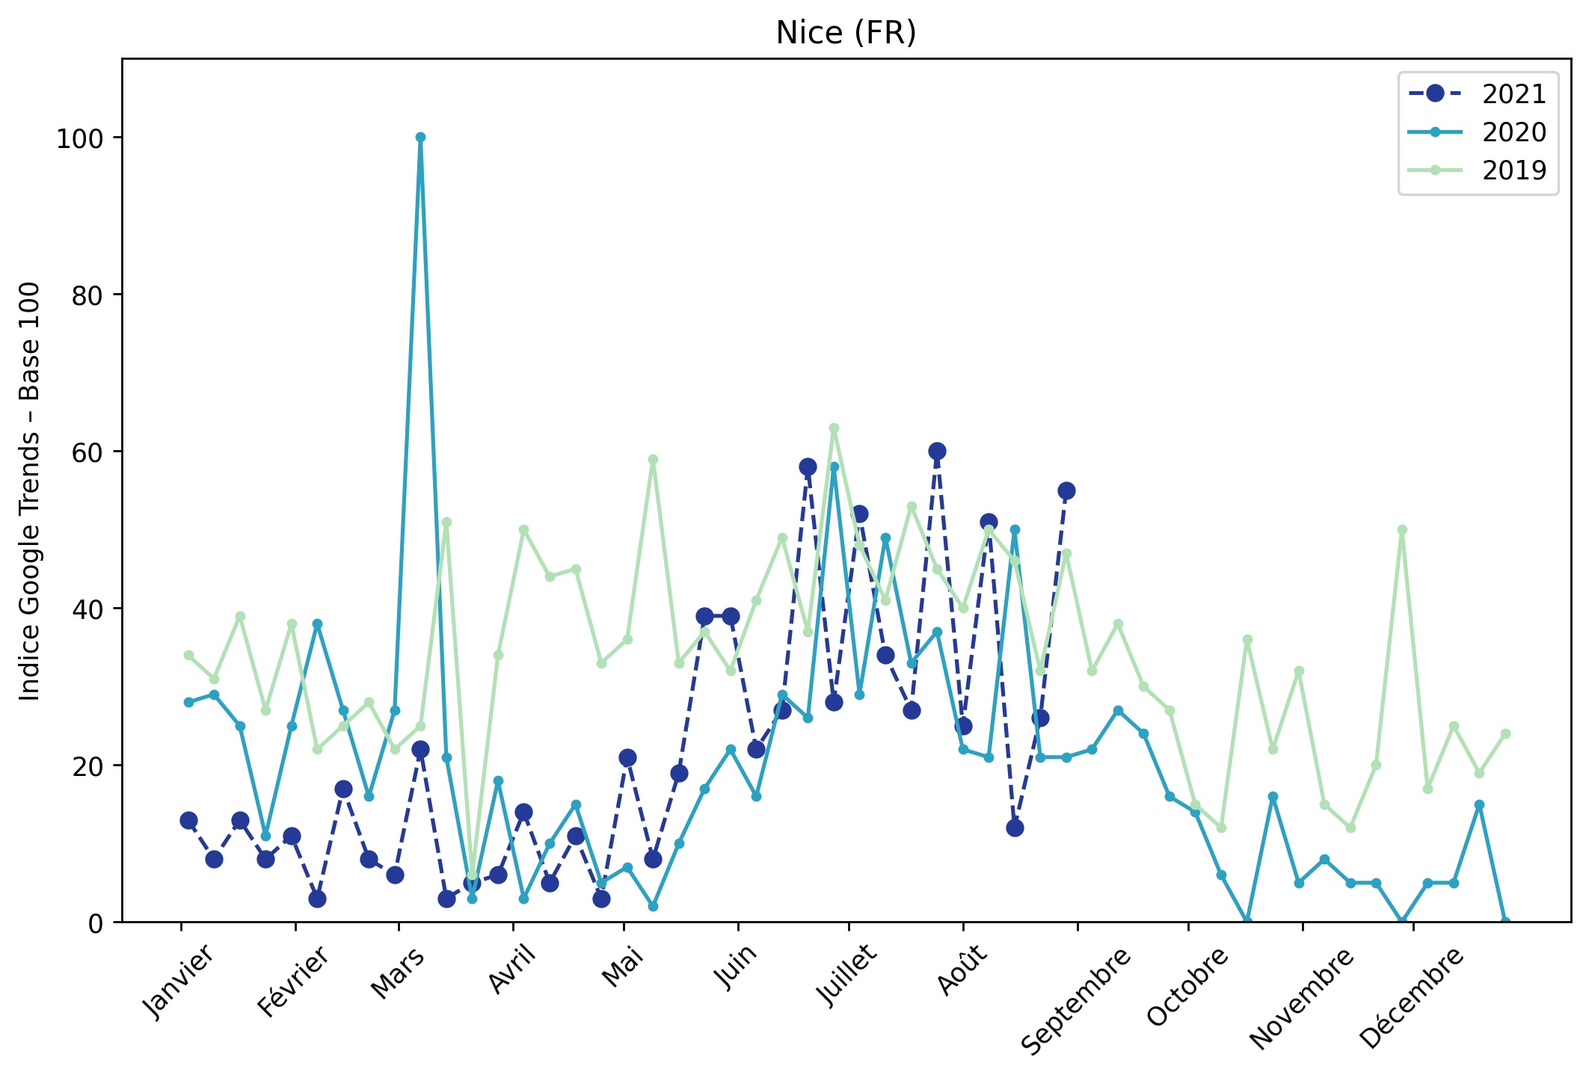
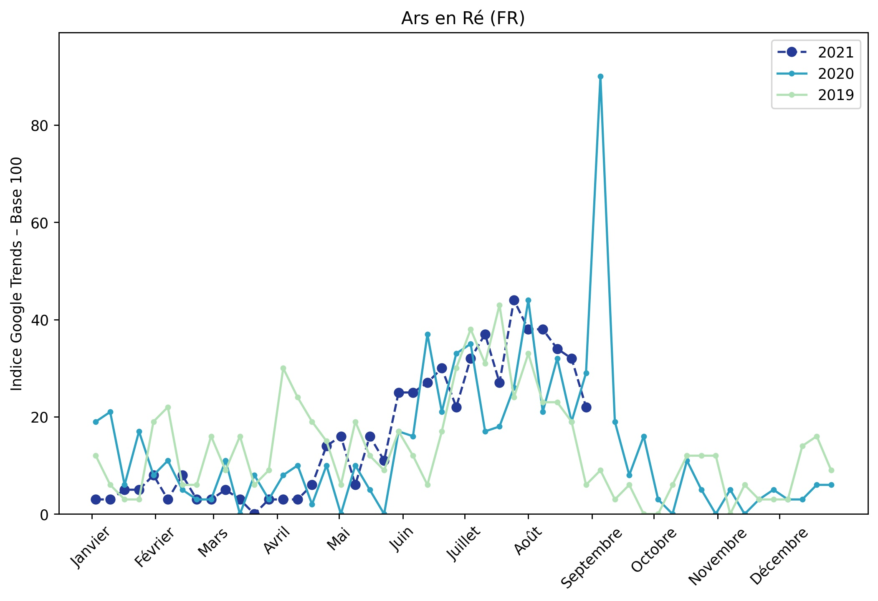
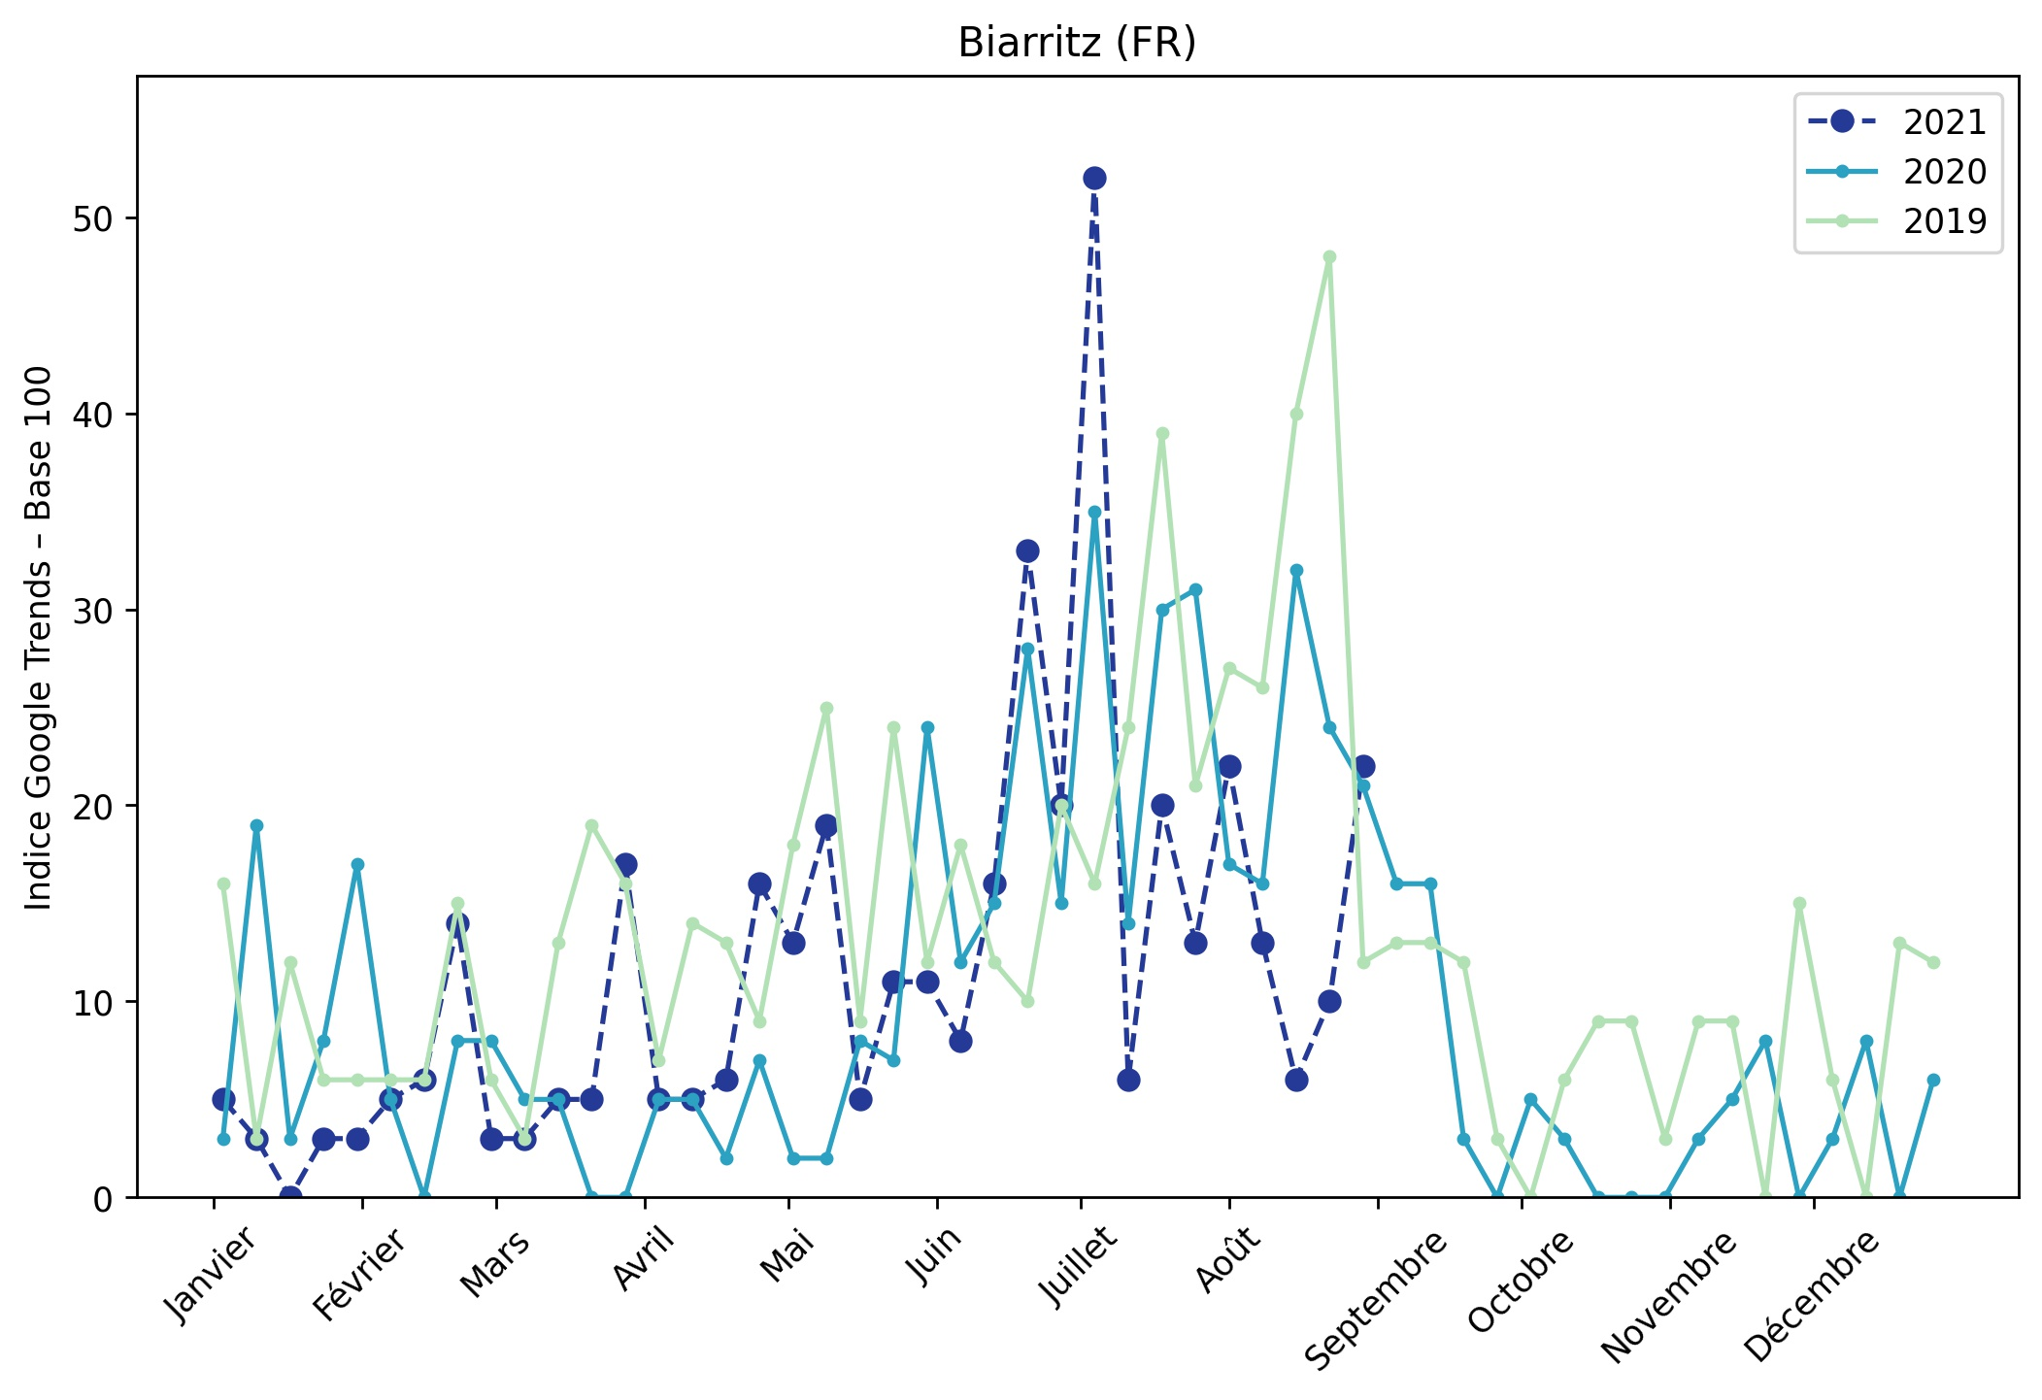
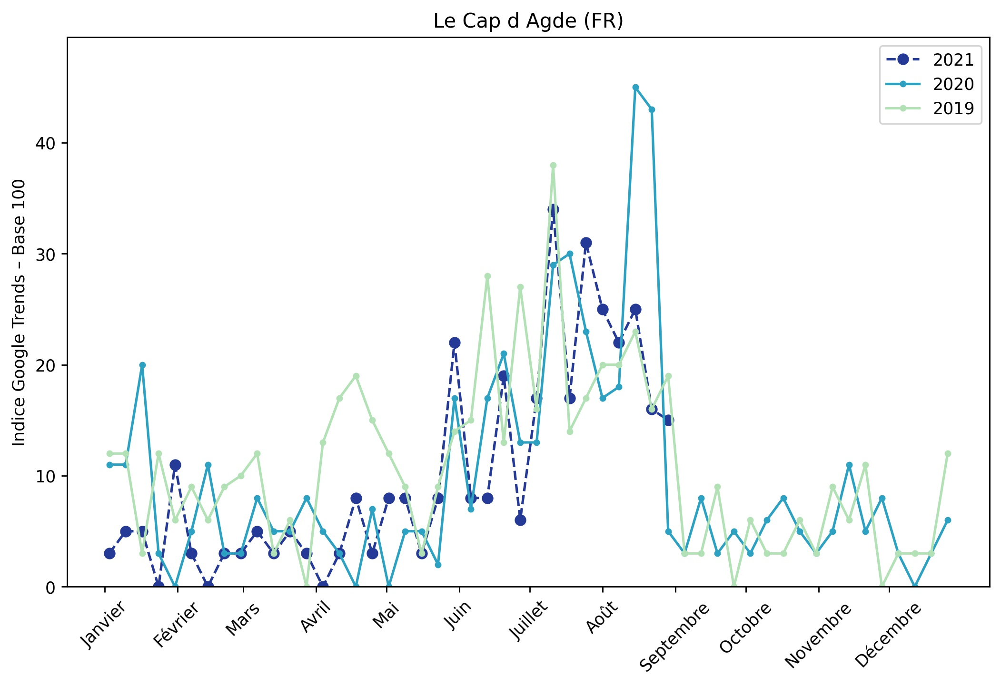
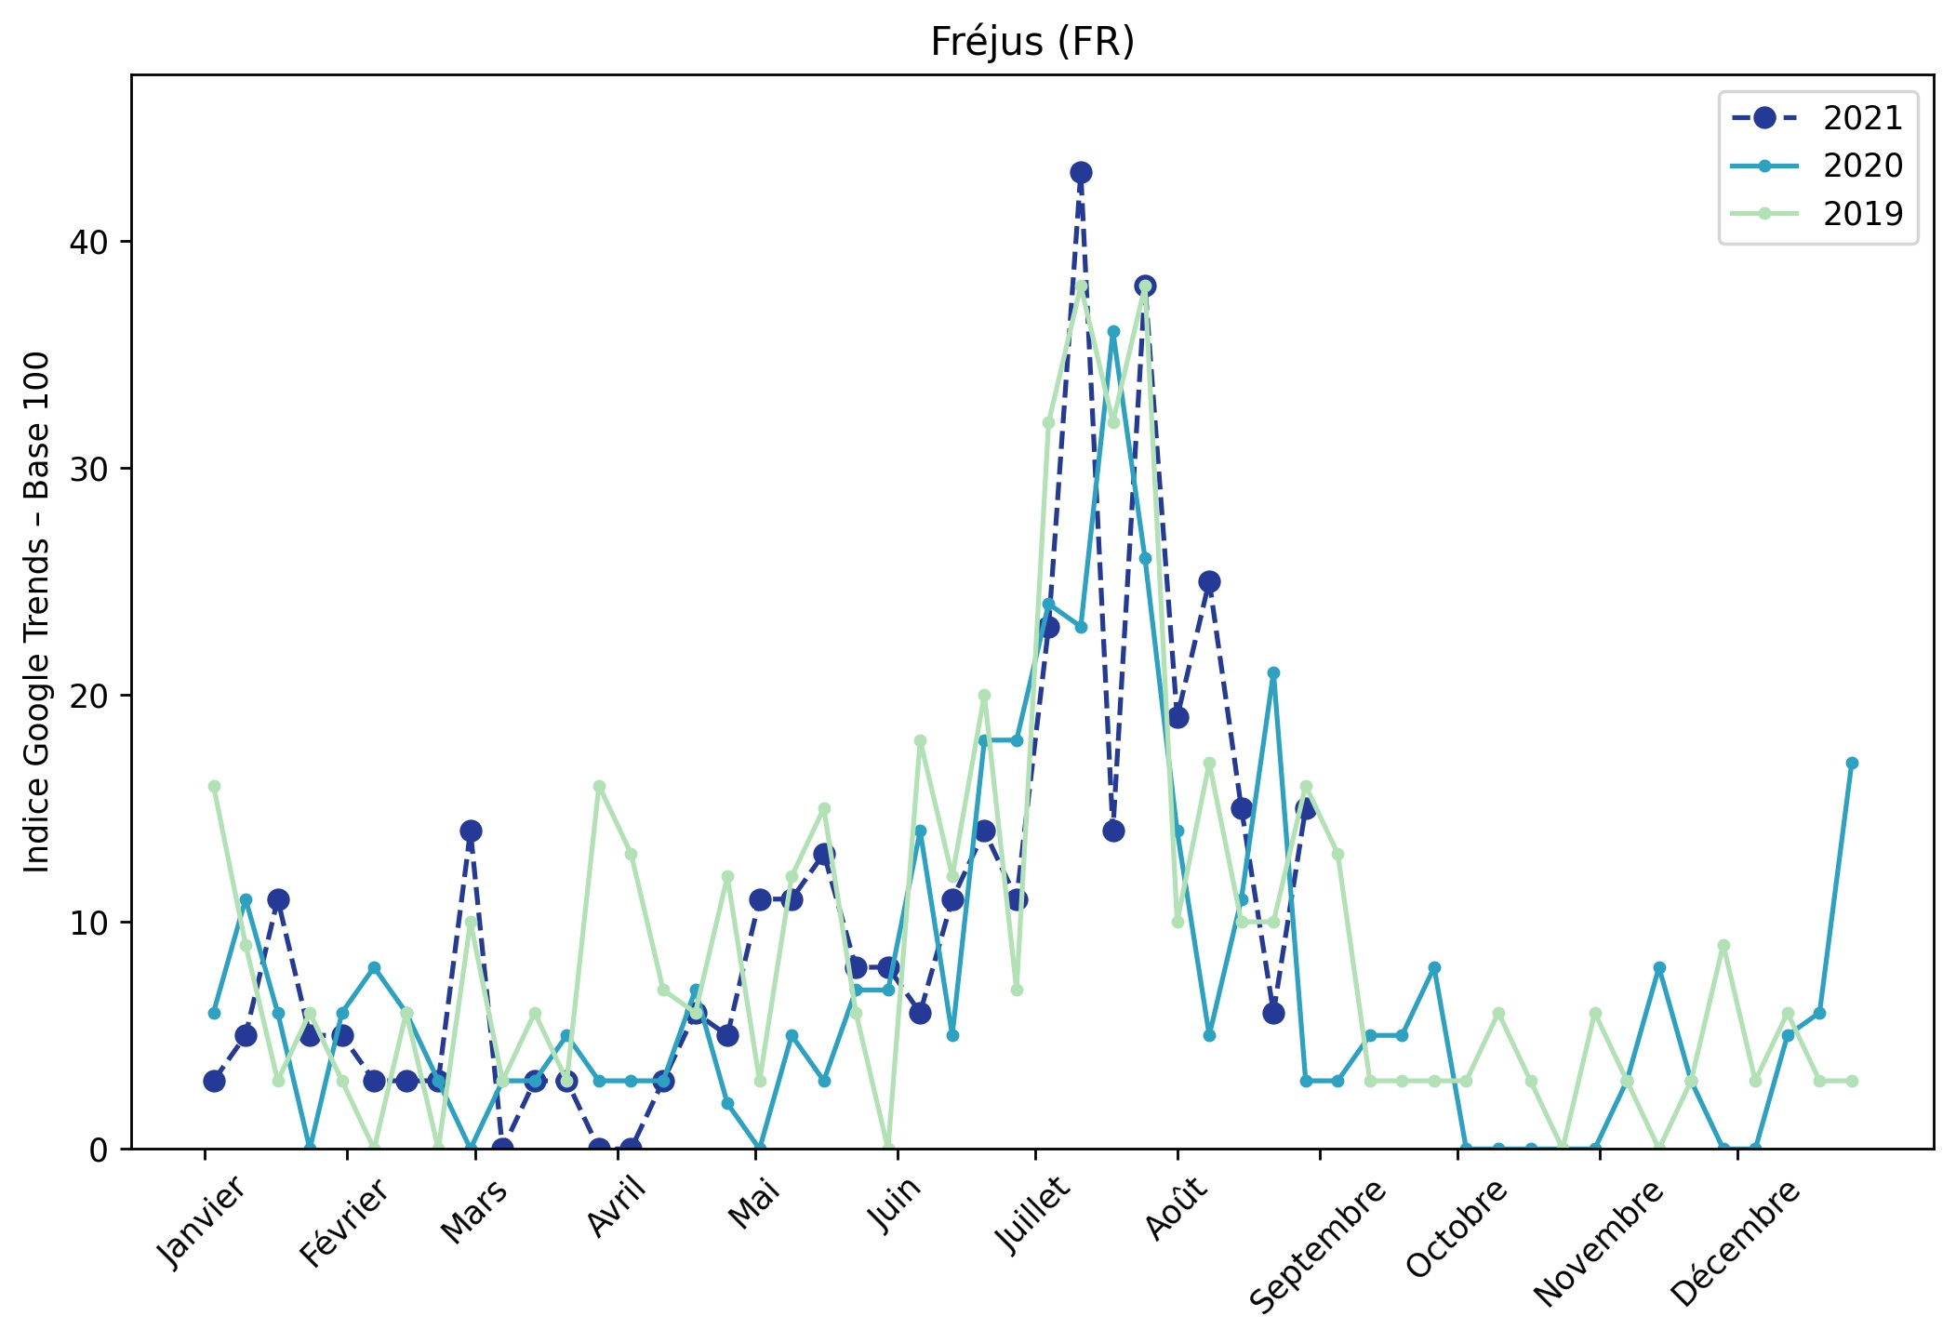
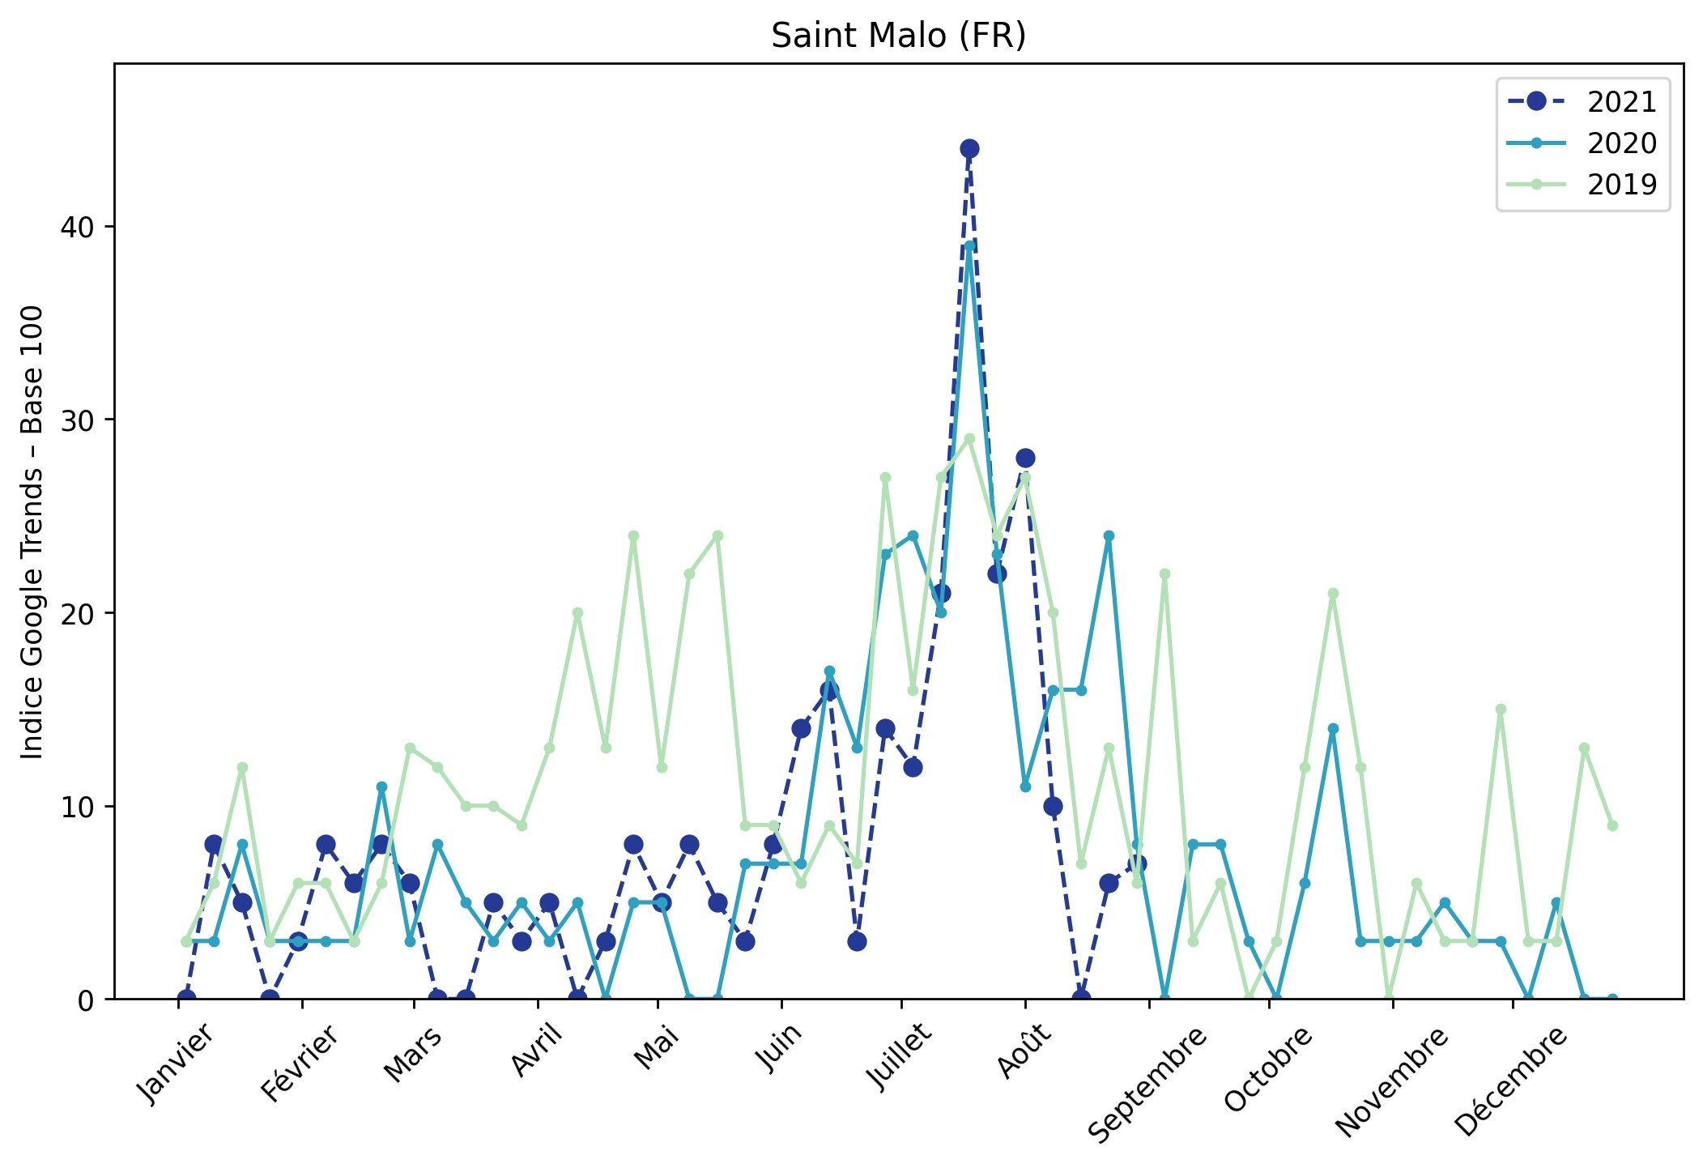
Indice hebdomadaire des tendances de recherches . Rubrique Littoral

Slide 8
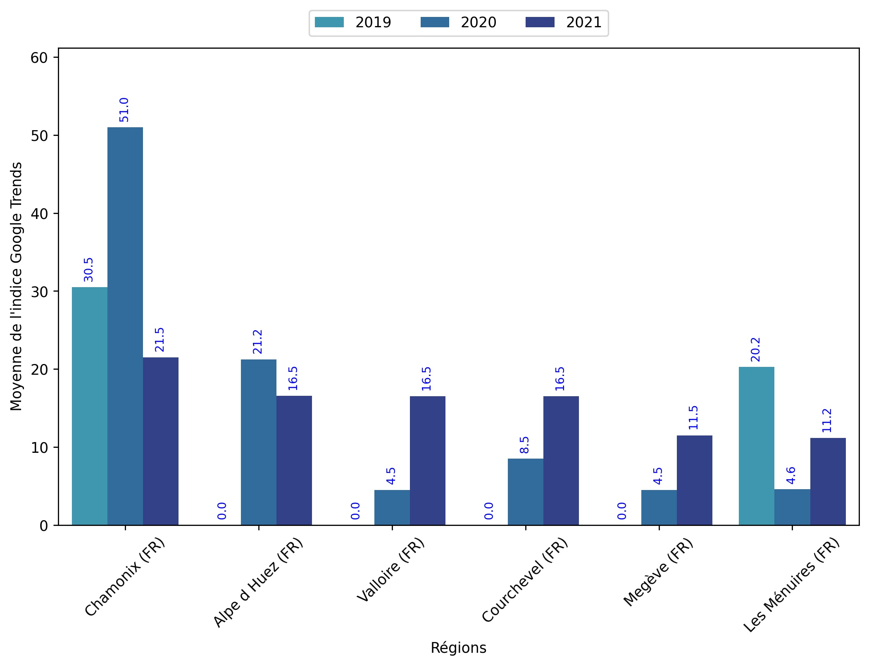
Indice hebdomadaire des tendances de recherches . Rubrique Montagne

Slide 9
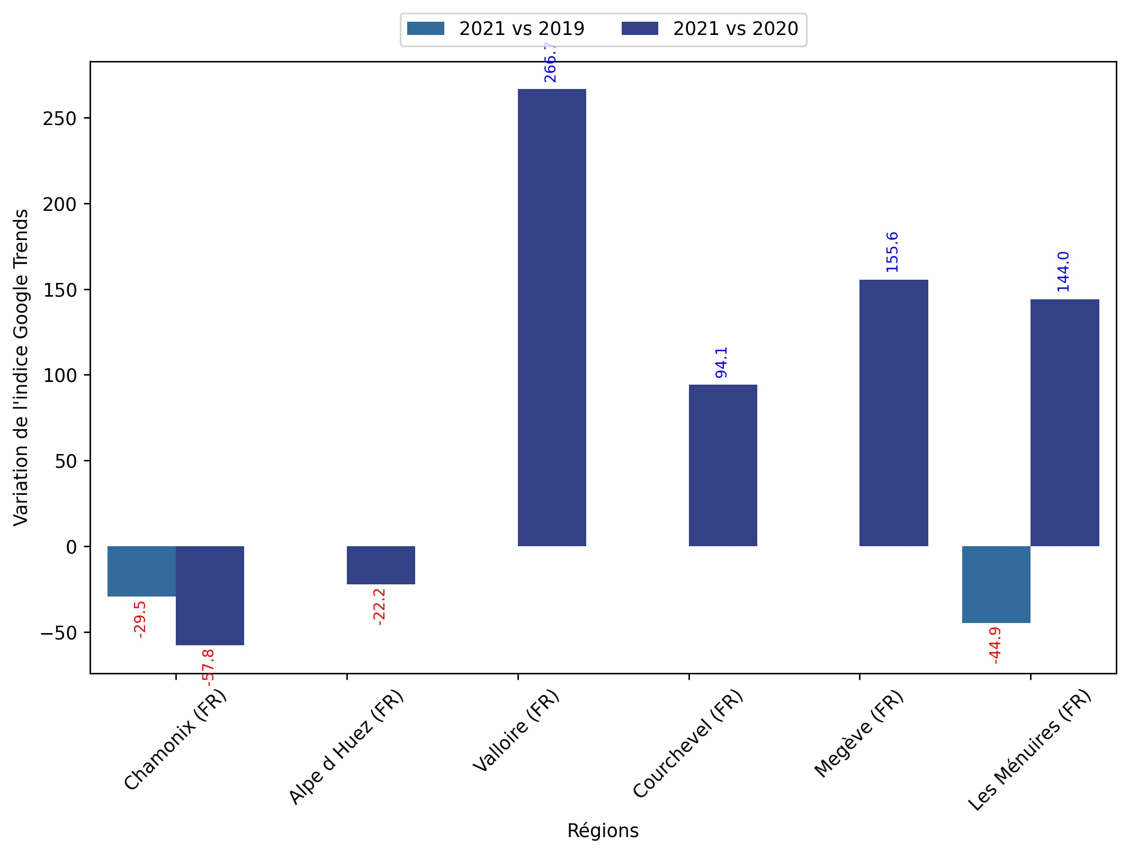
Indice hebdomadaire des tendances de recherches . Rubrique Montagne

Slide 10
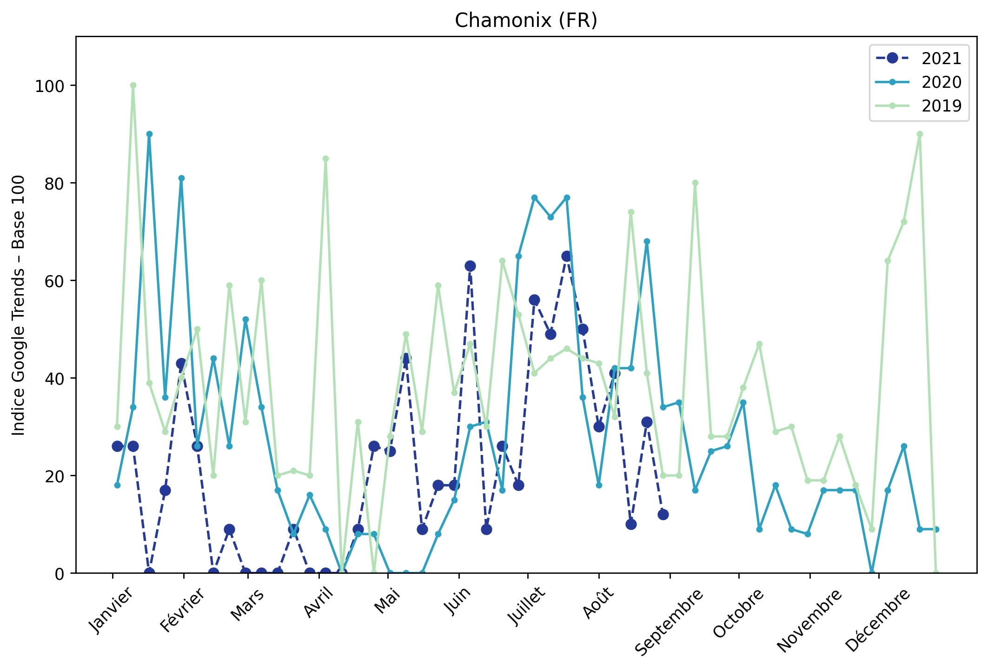
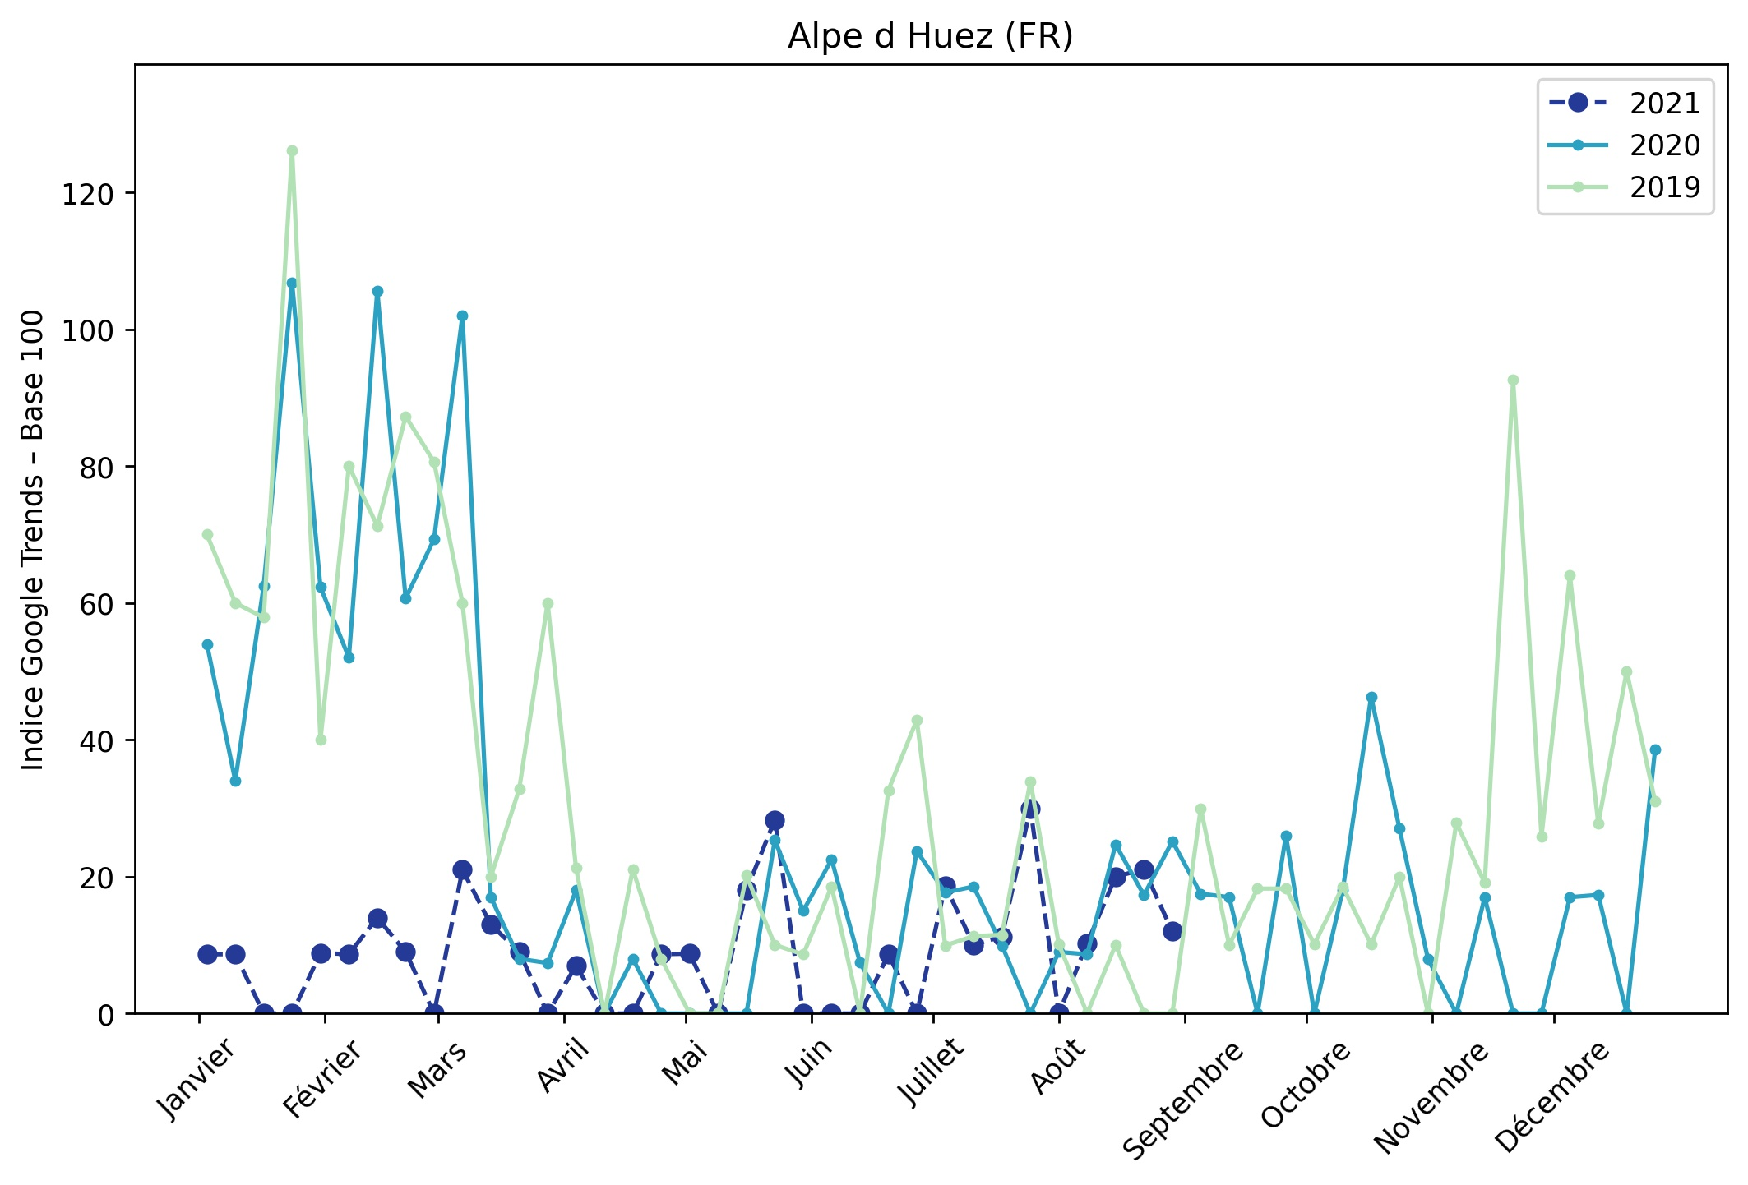
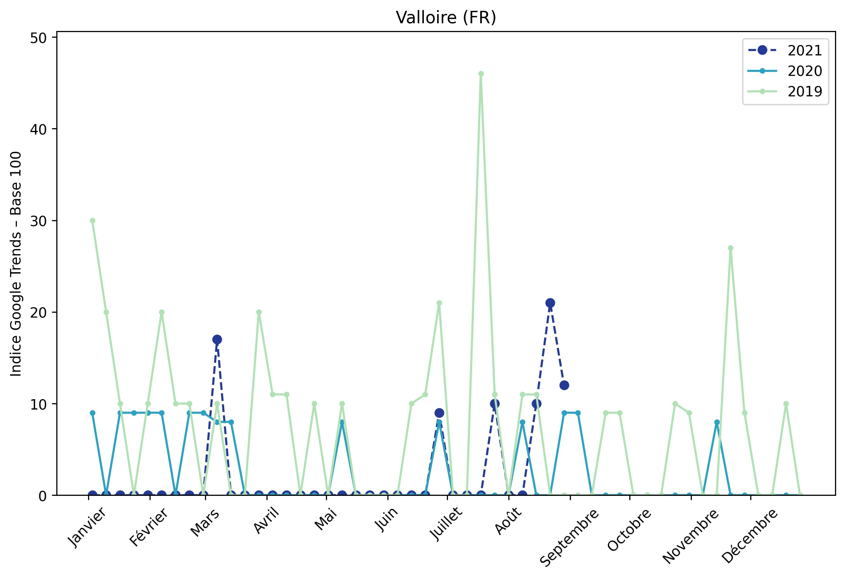
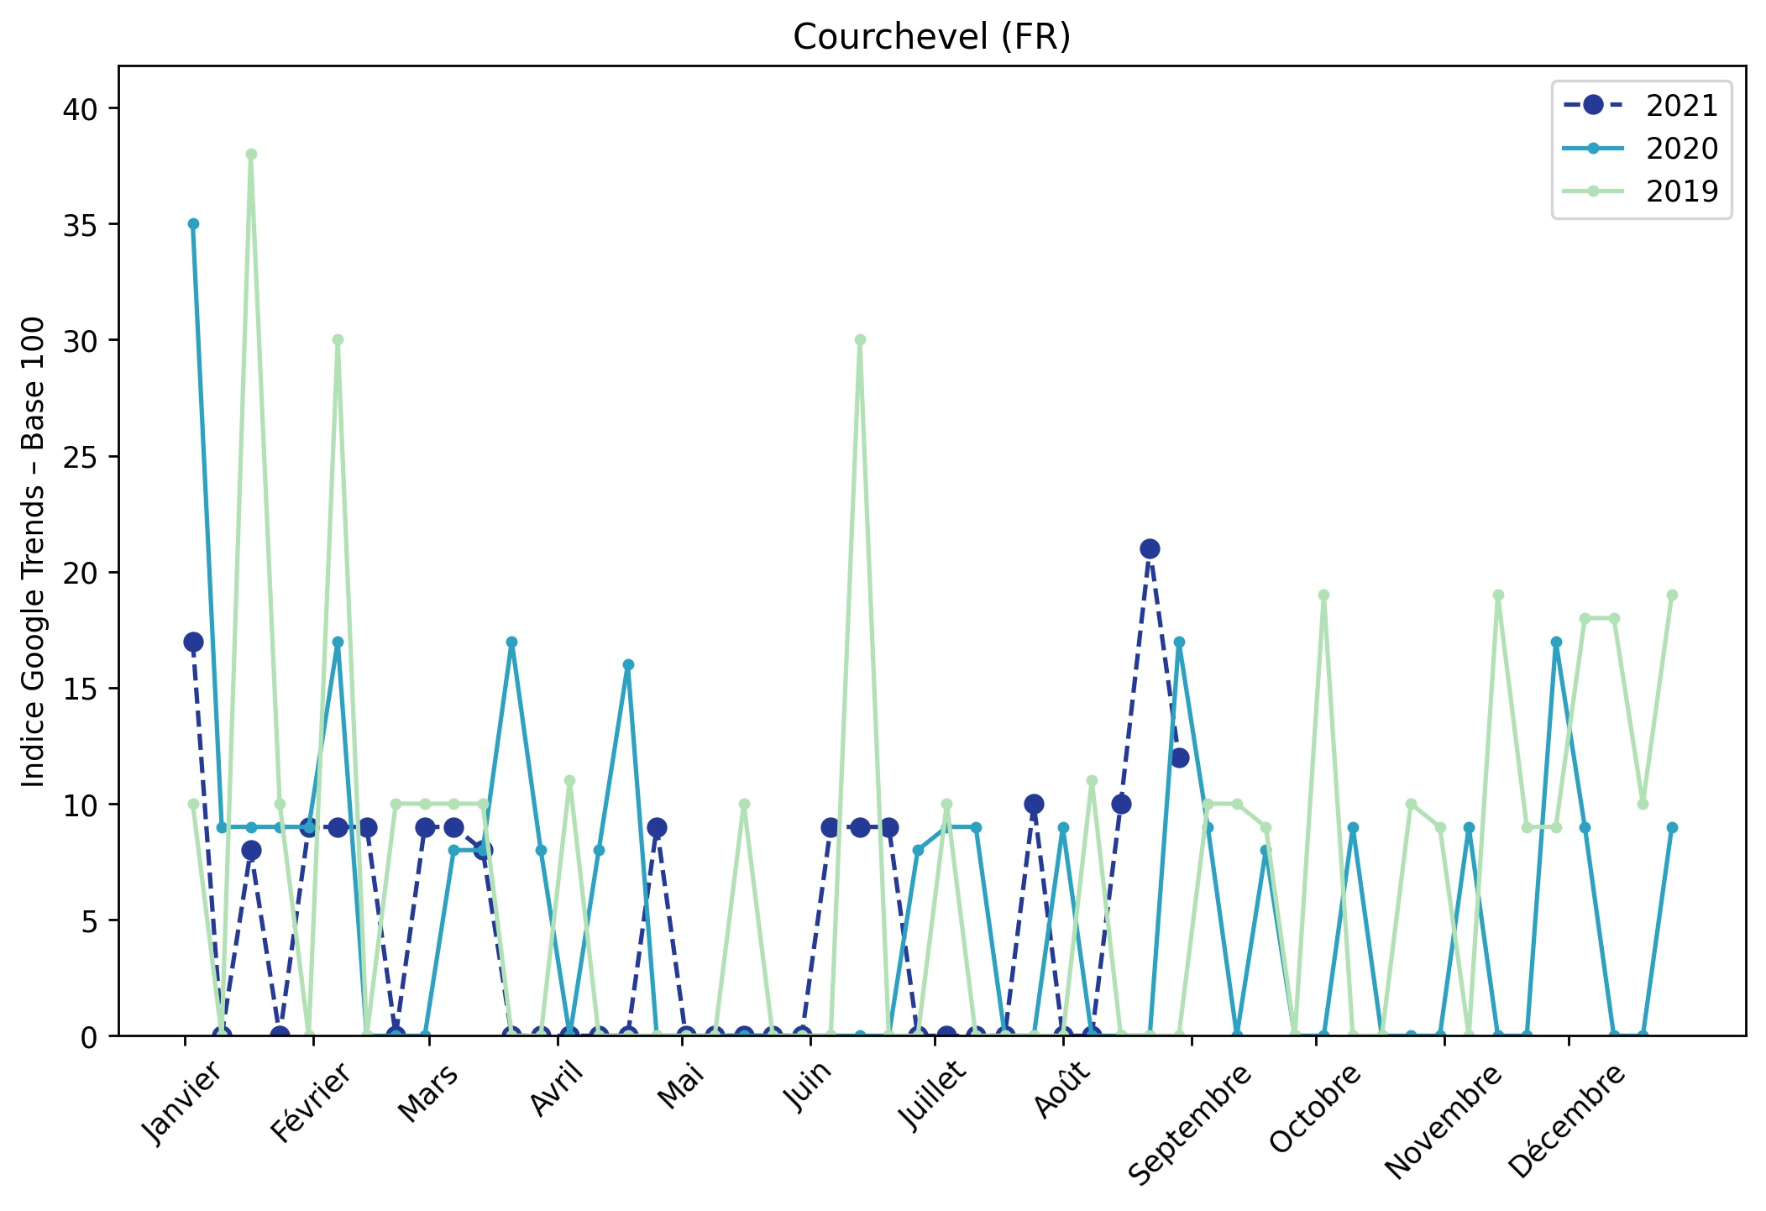
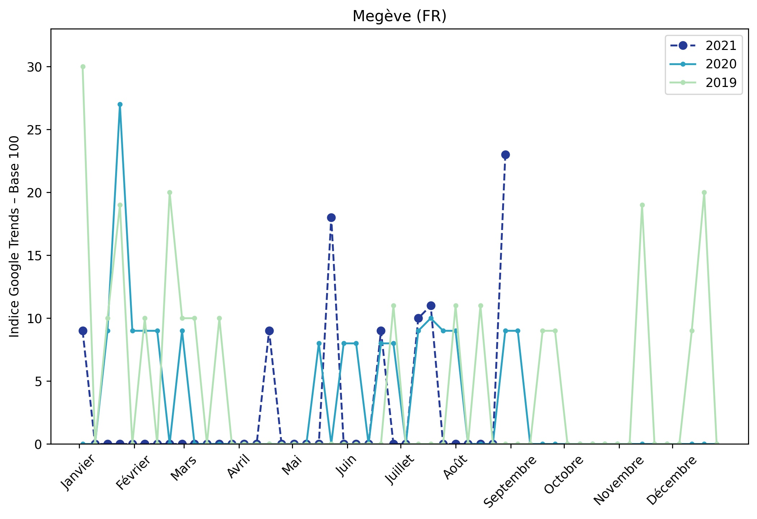
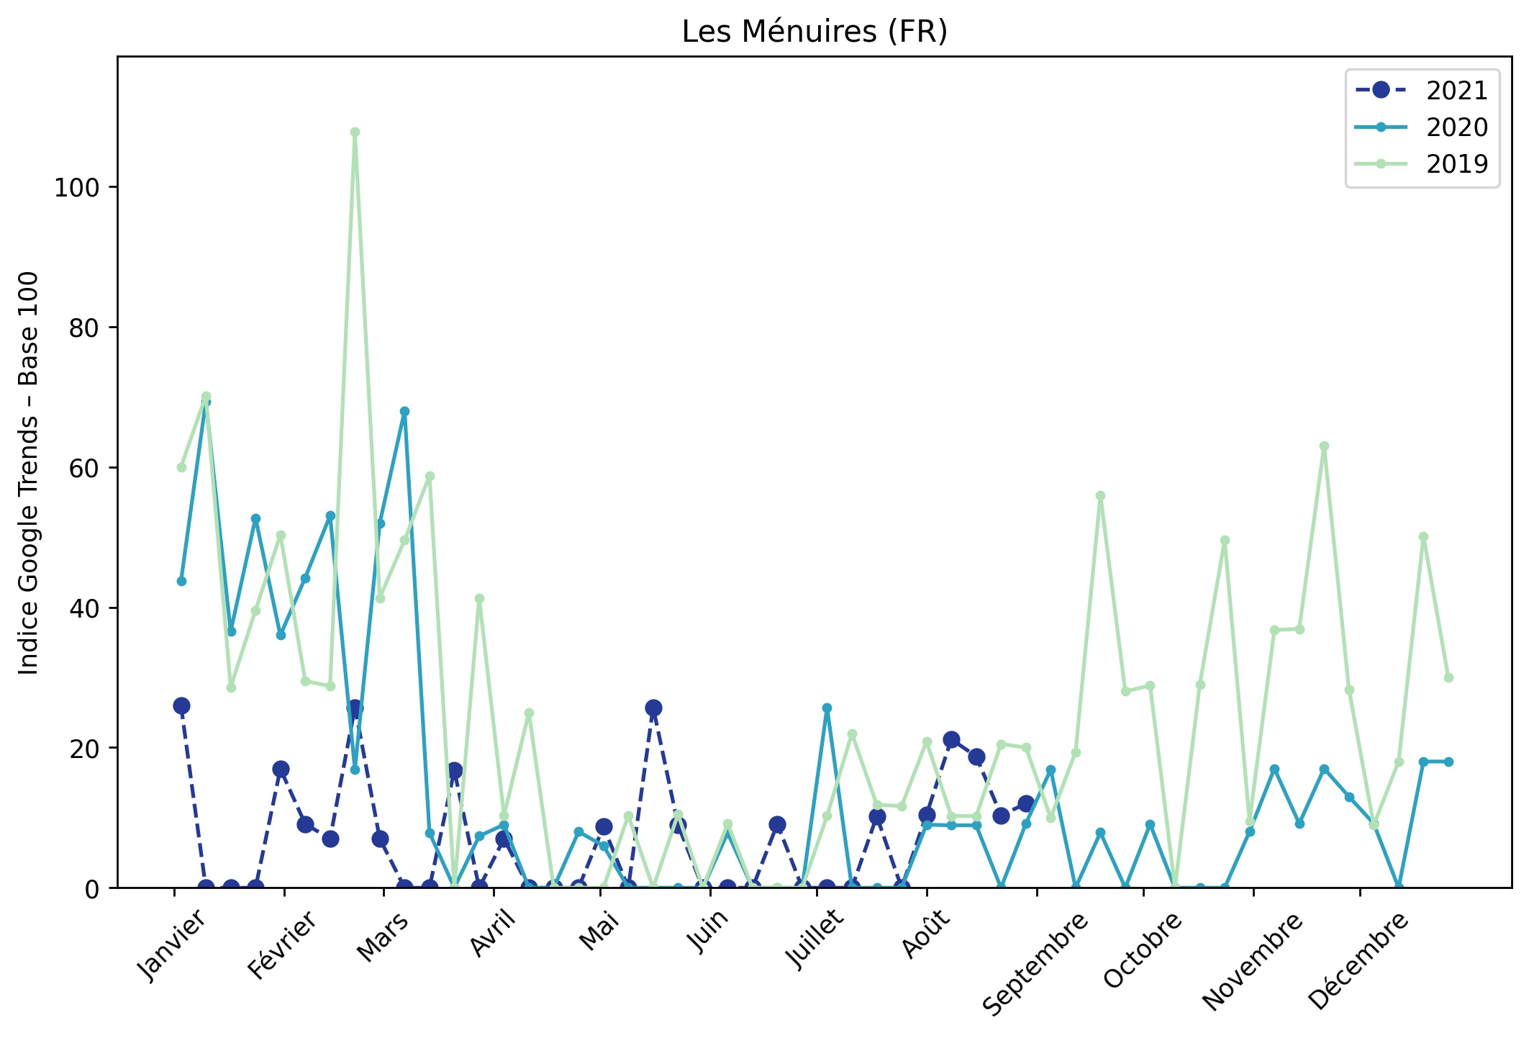
Indice hebdomadaire des tendances de recherches . Rubrique Montagne

Slide 11
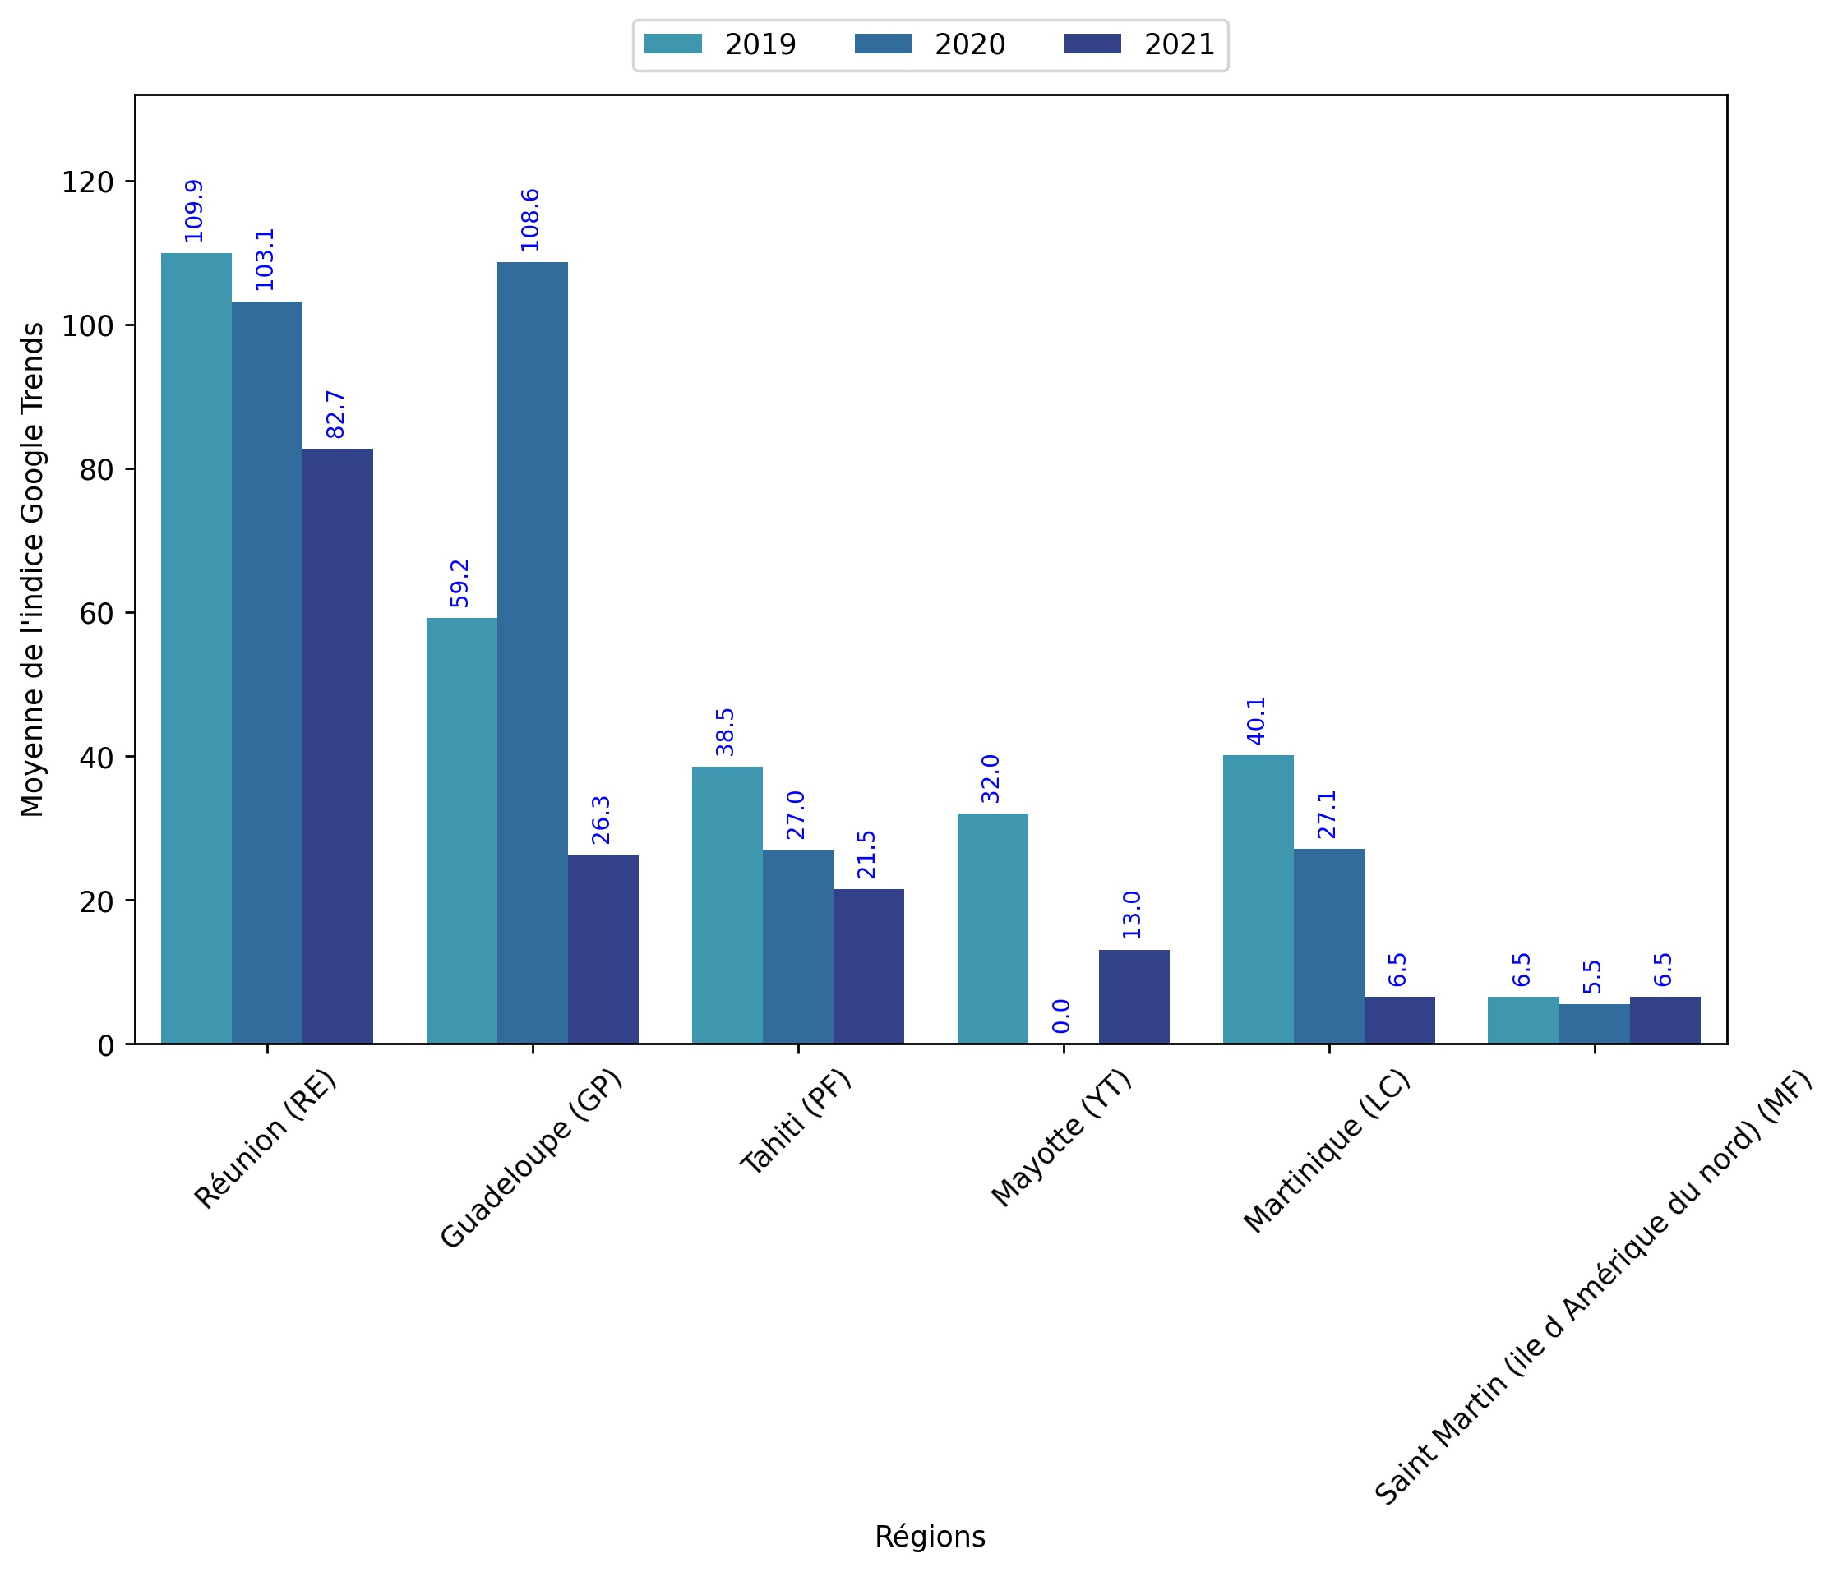
Indice hebdomadaire des tendances de recherches . Rubrique OutreMer

Slide 12
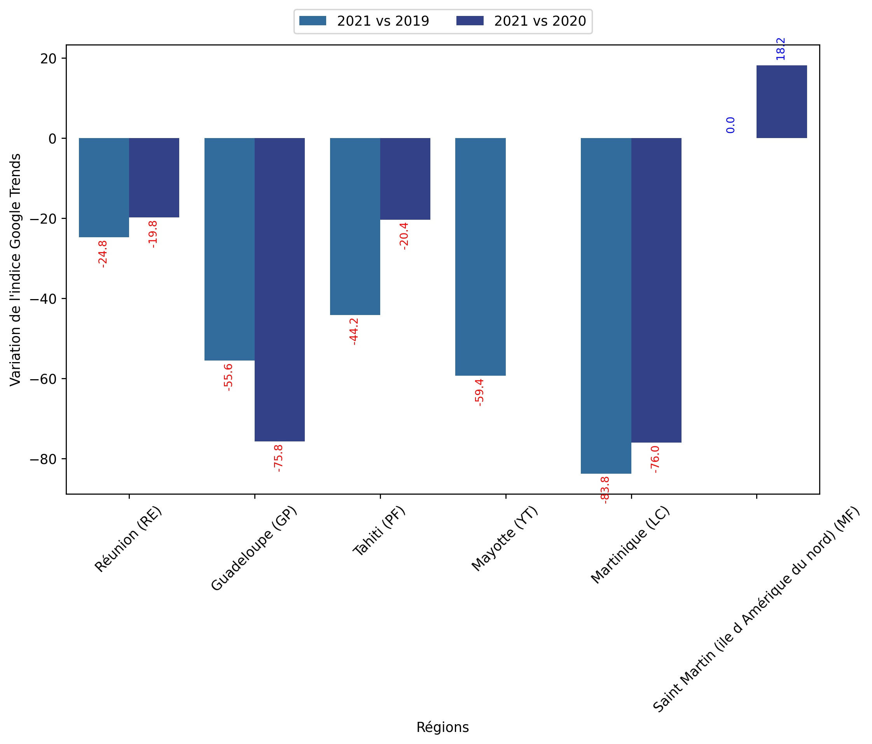
Indice hebdomadaire des tendances de recherches . Rubrique OutreMer

Slide 13
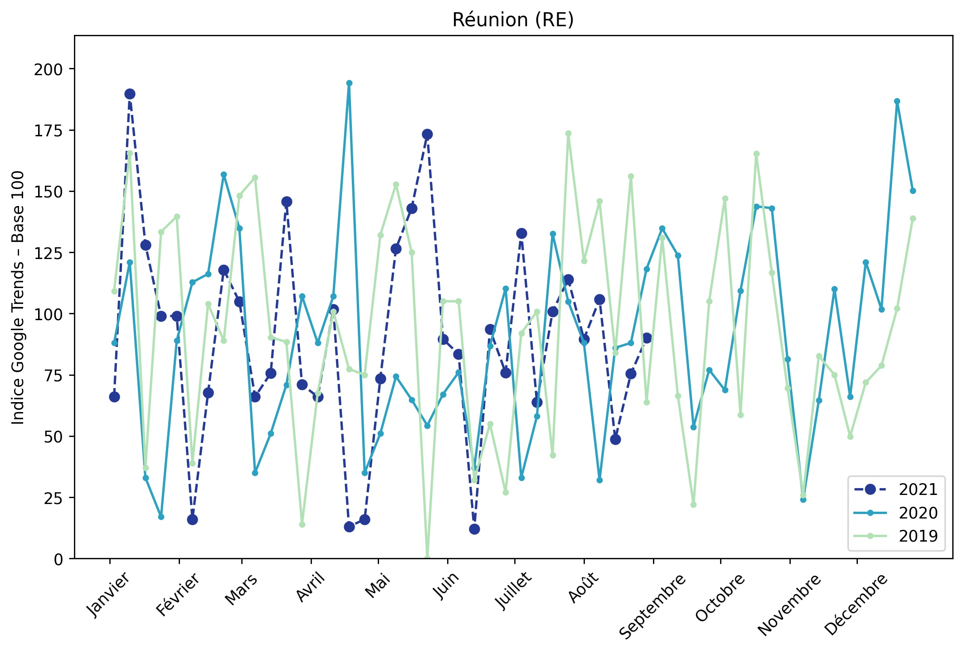
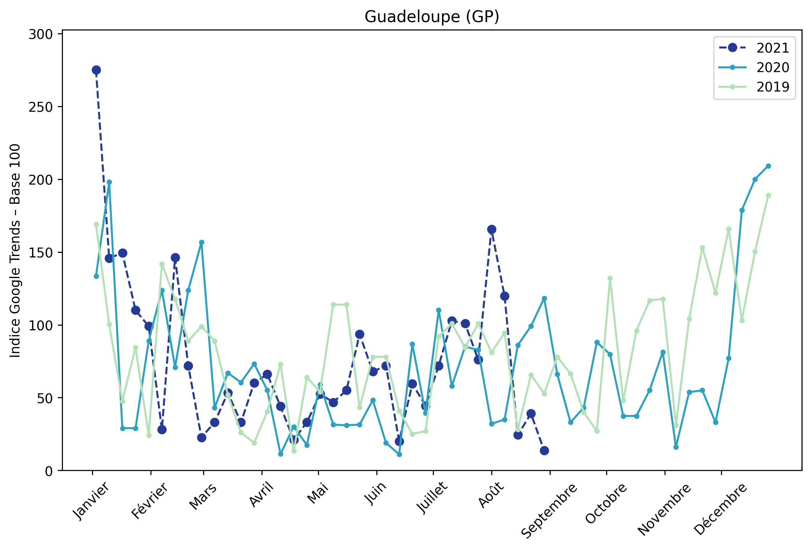
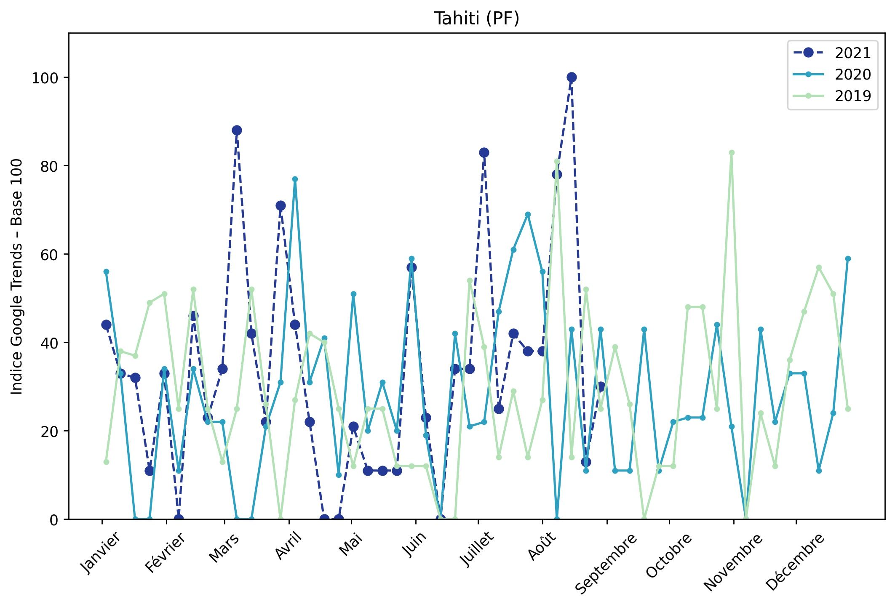
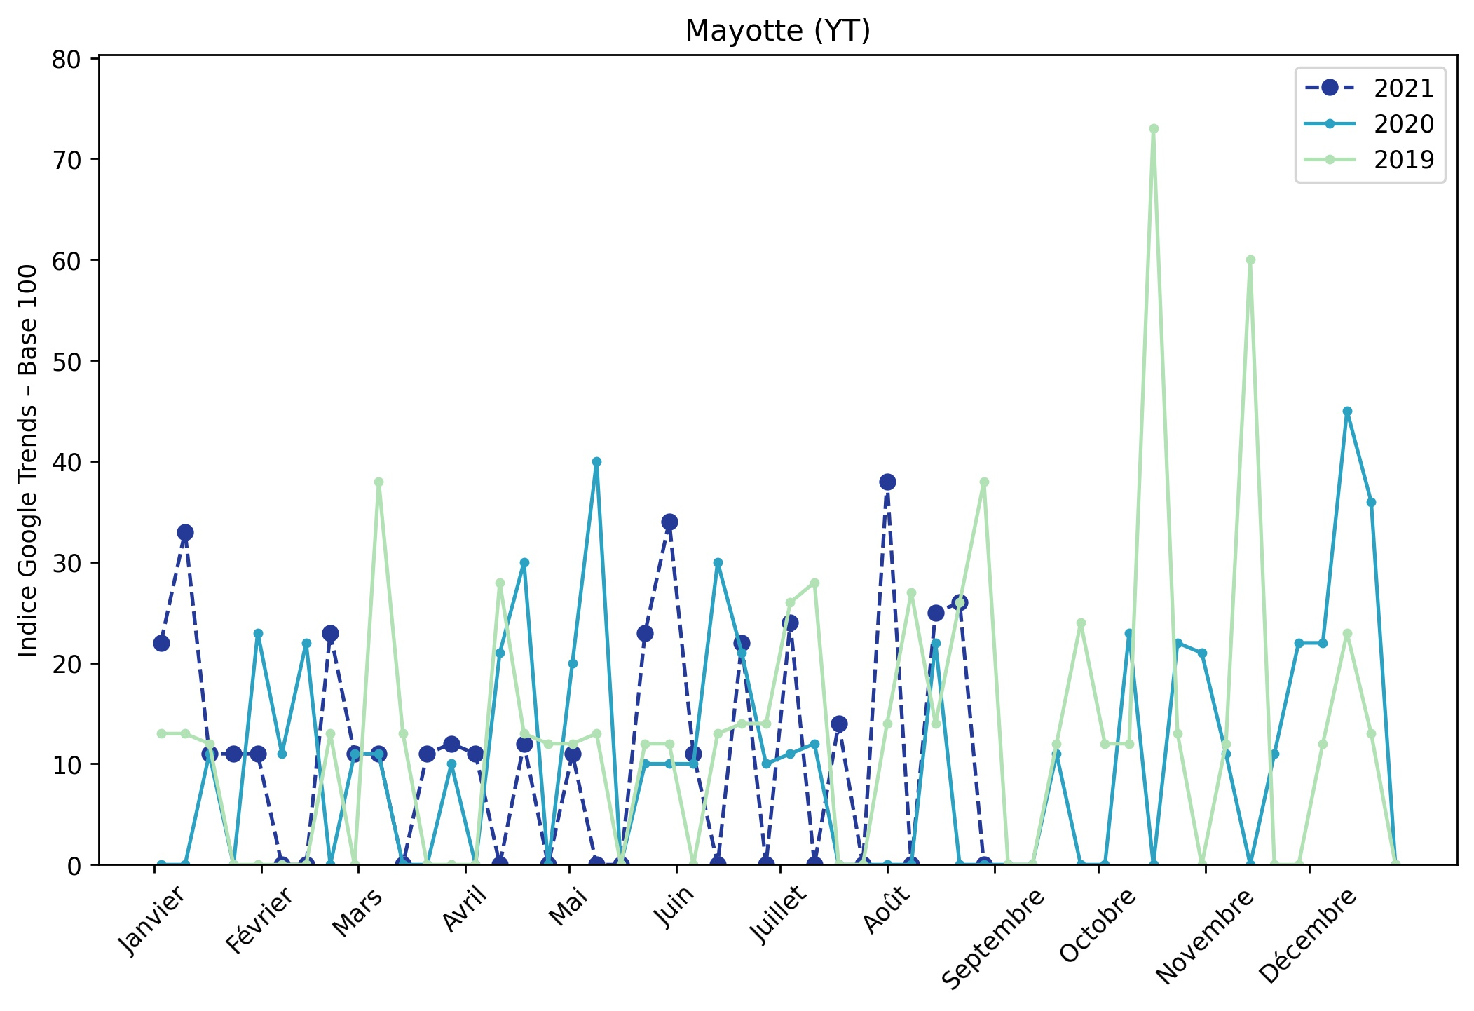
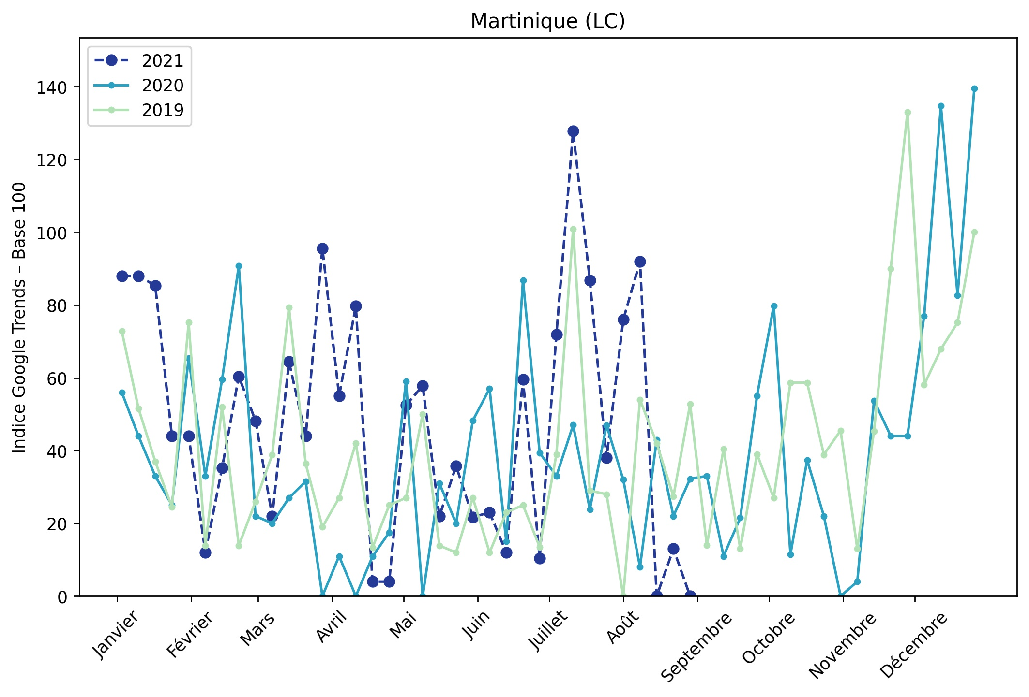
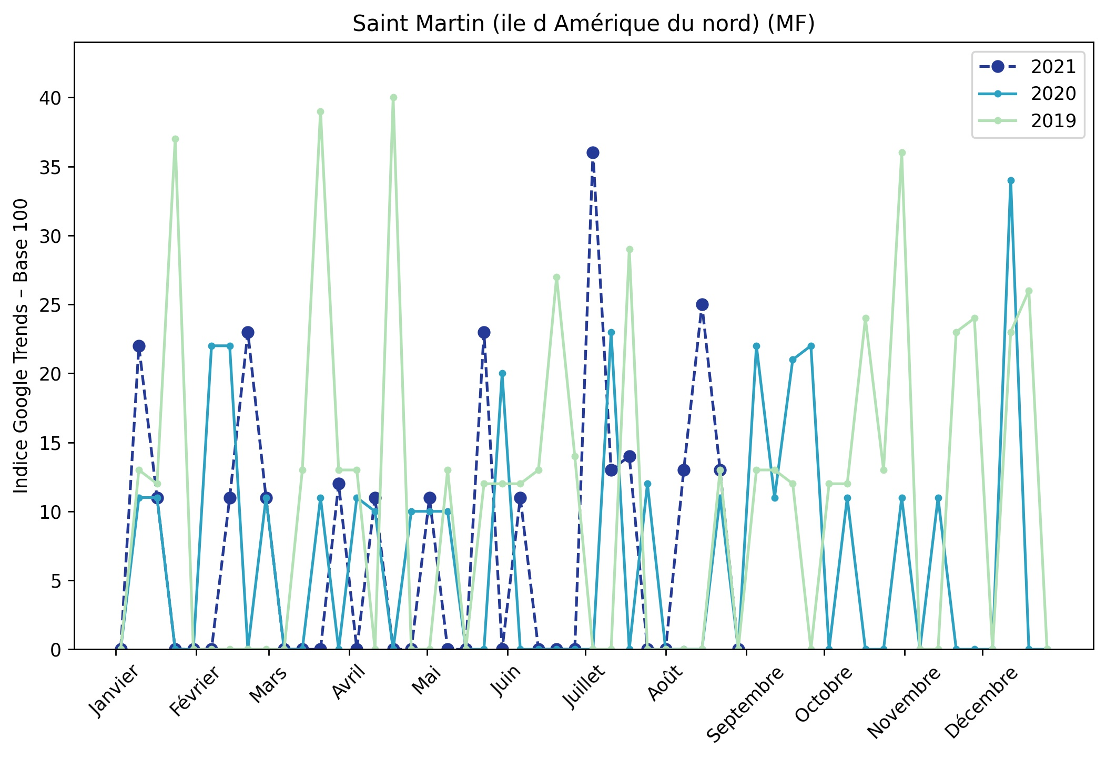
Indice hebdomadaire des tendances de recherches . Rubrique OutreMer

Slide 14
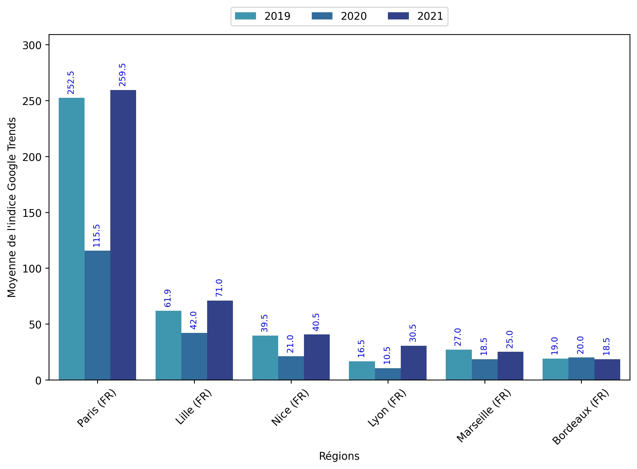
Indice hebdomadaire des tendances de recherches . Rubrique Urbain

Slide 15
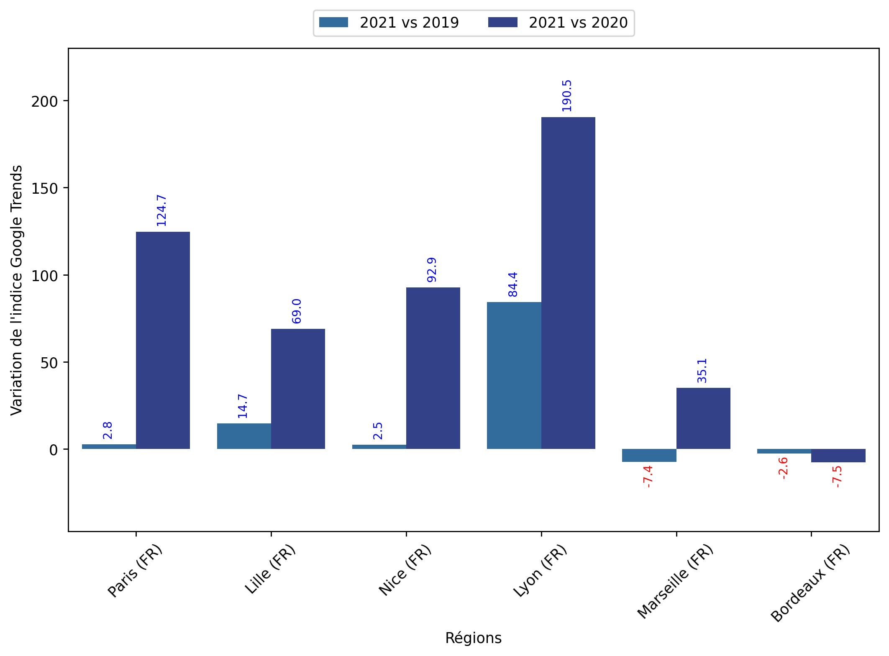
Indice hebdomadaire des tendances de recherches . Rubrique Urbain

Slide 16
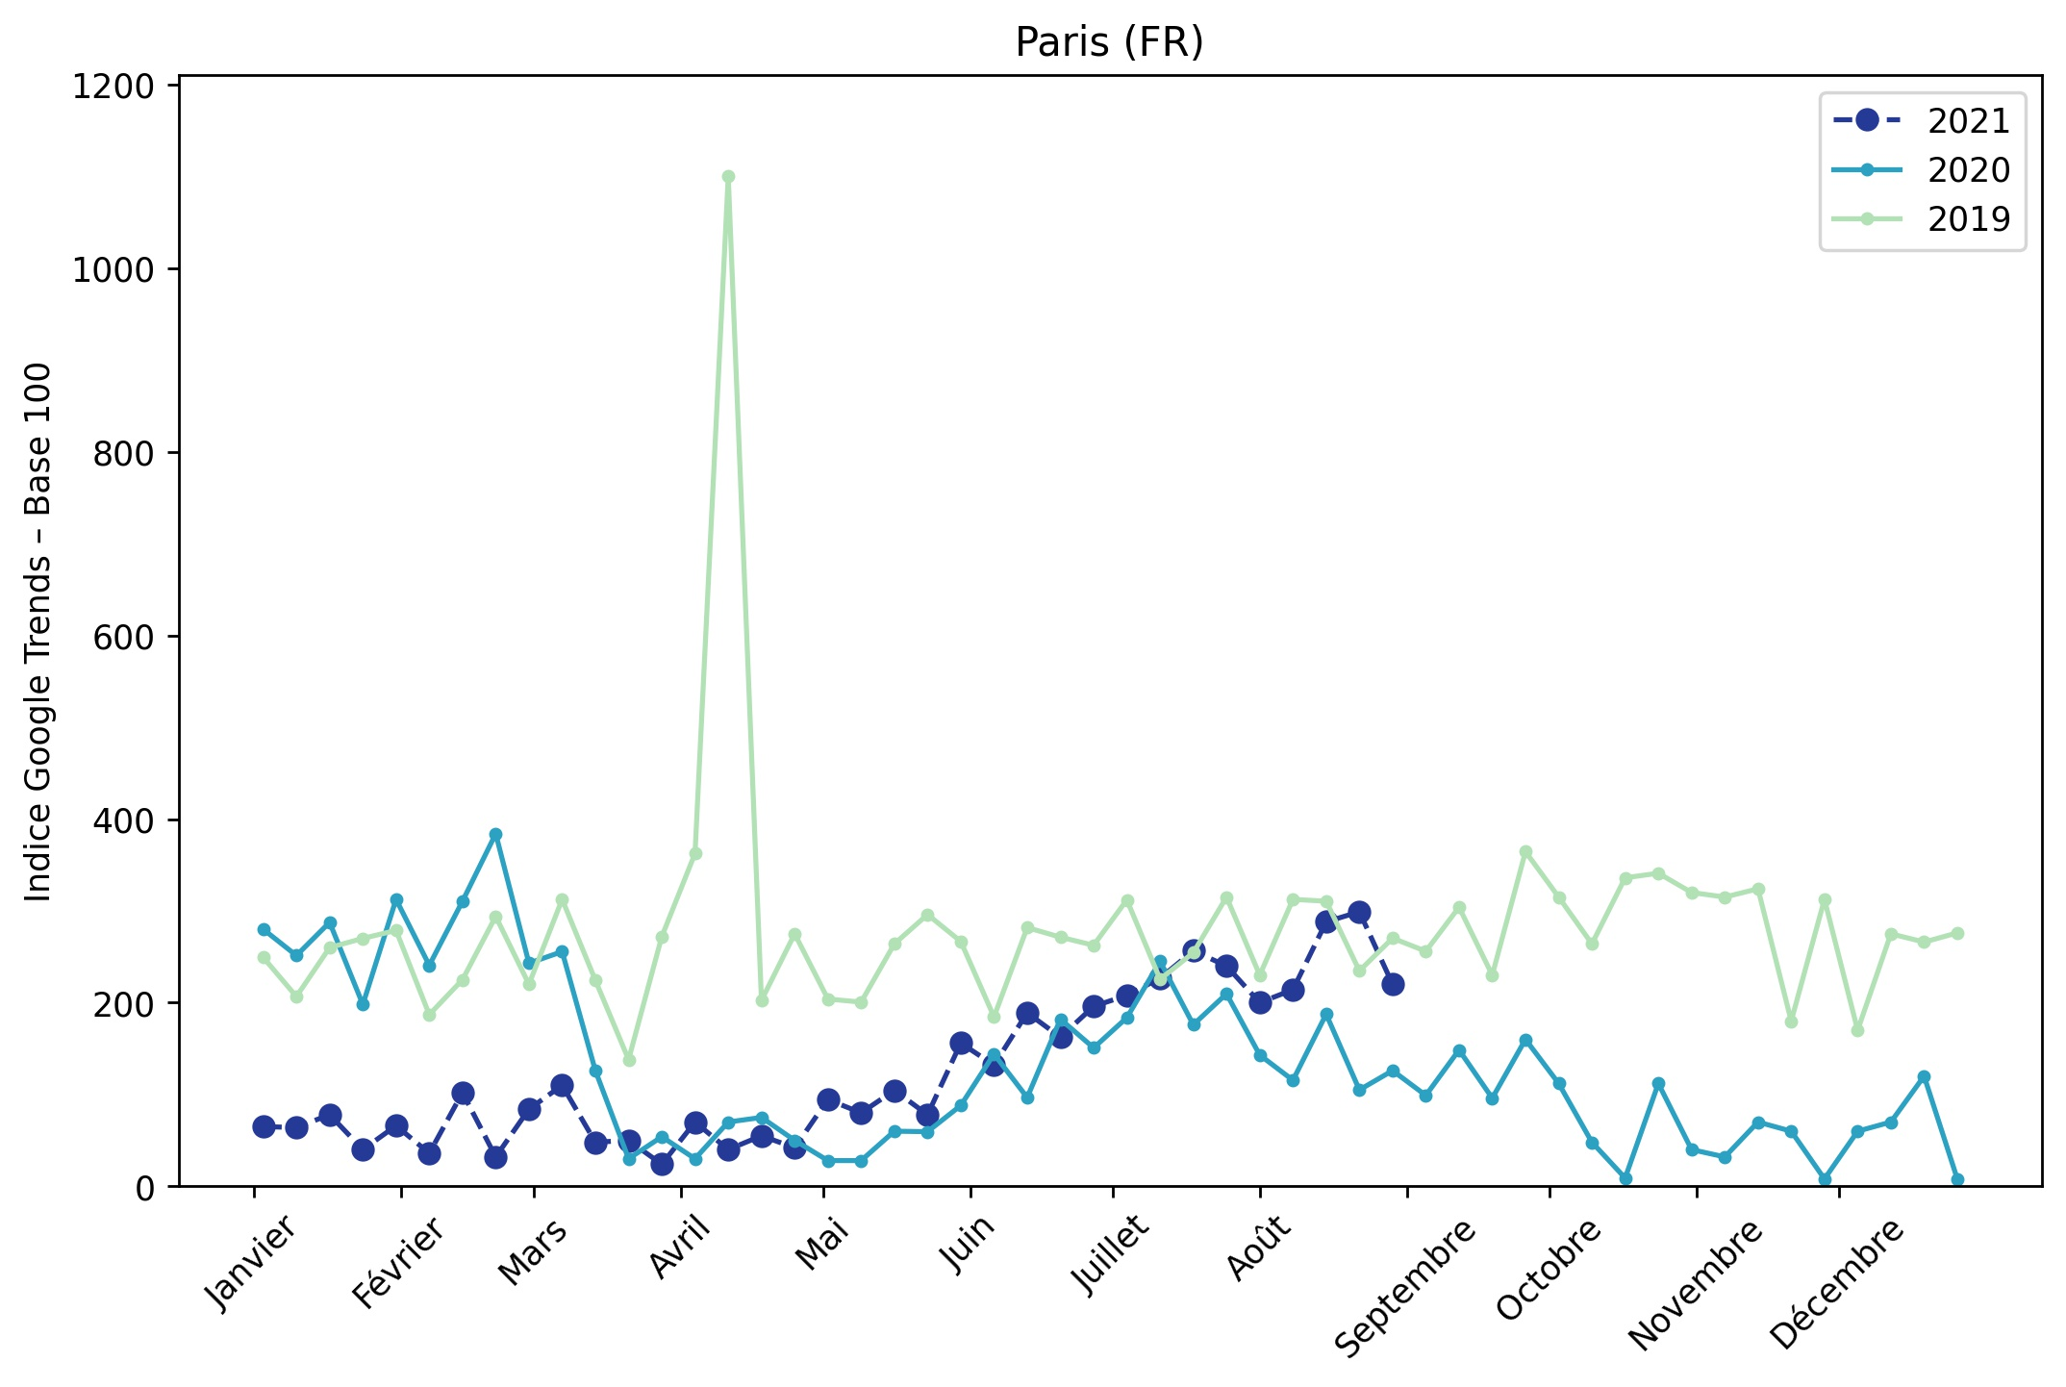
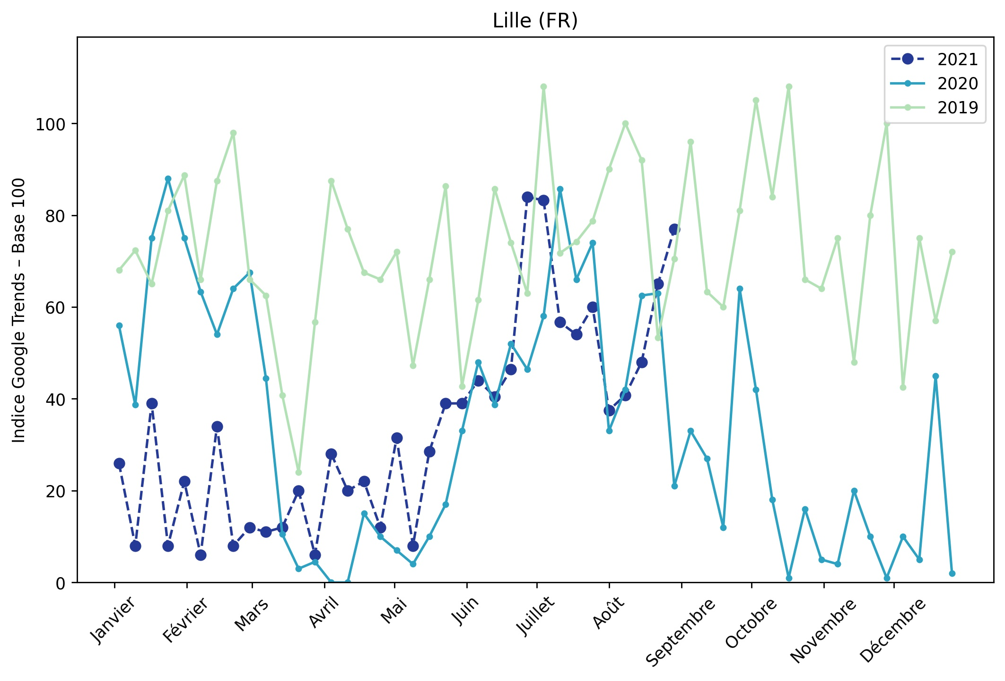
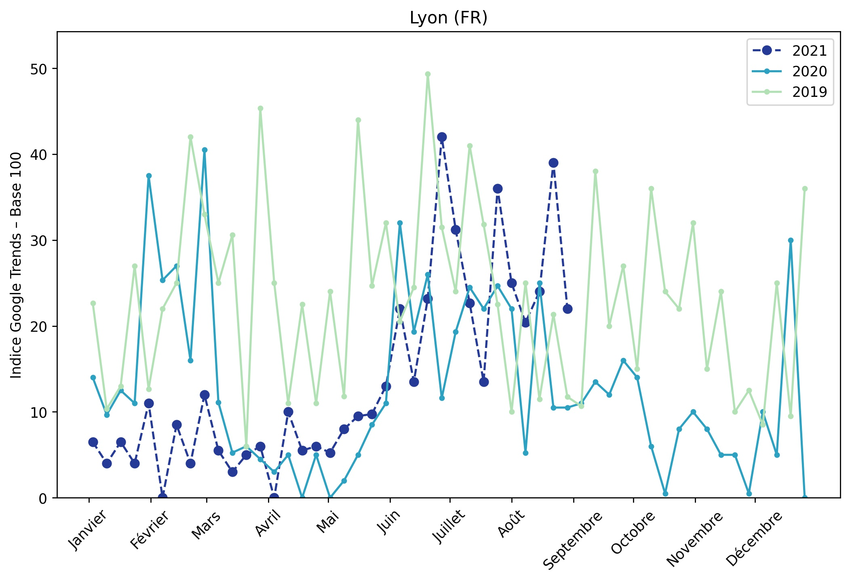
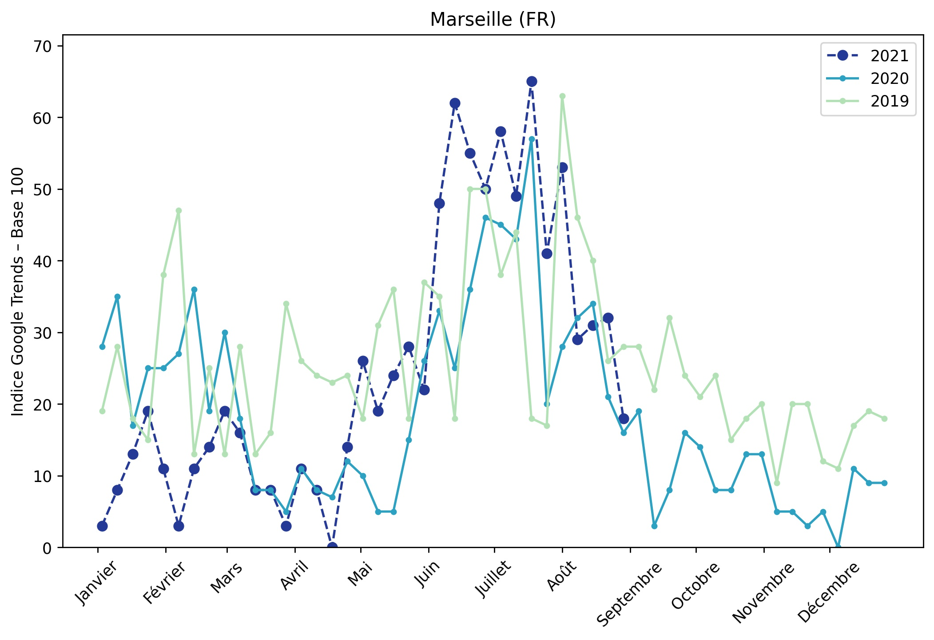
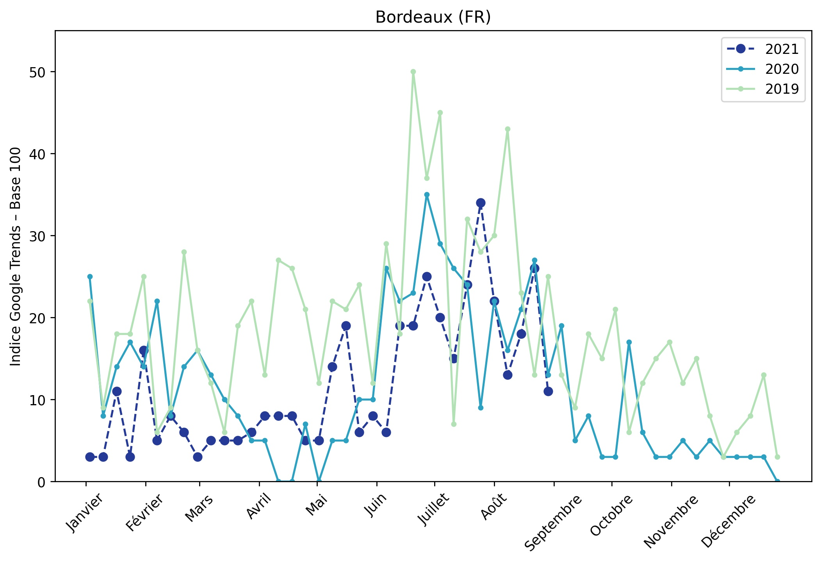
Indice hebdomadaire des tendances de recherches . Rubrique Urbain

